Slide 1
曙光大数据XData产品介绍及案例分享
大数据产品事业部
王慧

Slide 2
目录
大数据发展趋势
01
02
曙光大数据产品
03
大数据项目案例

Slide 3
目录
大数据发展趋势
01
02
曙光大数据产品
03
大数据项目案例

Slide 4
大数据发展趋势
1
2
3
产业界的变化
学术界变化
政府组织机构变化
深入细分行业的应用业务创新
围绕数据流程的管理和服务
涌现大量大数据产业联盟
多所院校纷纷成立大数据学院，建立大数据专业
涌现大量大数据研究院或大数据研究中心
各省市大数据管理局应运而生
多地成立大数据交易中心
政府各行业推进大数据中心建设

Slide 5







大数据四大应用方向
数据融合
性能优化
化繁为简
模式创新
数据互联互通
打破数据孤岛
数据共享交换
信息资源整合
开放系统架构
存储计算加速
精度指标优化
实时分析展示
分析挖掘服务
快速构建模型
流程整合打包
简化运行管理
拓展数据价值
发现全新规律
构建知识体系
创新商业模式

Slide 6
大数据系统架构
数据接入
数据目录
数据工厂
数据发布
Mobile
Sensor
LOB
Web
通用统计分析
业务数据
数据概要
可视化加工
连接器
智能脱敏
数据世系
交互式探索
决策分析
公众号数据
电商站数据
媒体数据
公众号数据
社会数据
数据源管理
数据质量
智能调度
访问审计
数据资源目录
数据市场
数据权限
自服务智能
数据同步
敏捷发布
交换数据
数据标签
异构计算
更多

Slide 7
目录
大数据发展趋势
01
02
曙光大数据产品
03
大数据项目案例

Slide 8


曙光大数据特色
业务域
社会域
交换域
大 数 据
快
智
易

Slide 9






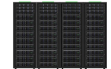




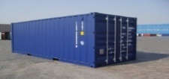
曙光大数据总体架构
行业应用
教育大数据
公安大数据
政府大数据
…
环保大数据
交通大数据
数据服务
场景驱动
系统
安全/
管理
应用引擎
大数据
智能
引擎
数
据
存
储
智能分析
计算引擎
数据治理
数据集成
运行环境
X86集群 HPC集群 虚拟化集群 容器化集群
硬件设备
基础设施
模块化数据中心
集装箱数据中心

Slide 10
曙光大数据总体架构
教学实训系统
+校园大数据系统
警务大数据系统
+江苏方舟
云计算公司政务大数据系统
+网格化管理大数据系统
中科三清环保大数据系统
交通大数据智能研判系统
行业应用
教育大数据
公安大数据
政府大数据
…
环保大数据
交通大数据
曙光大数据智能引擎XData
数据服务
场景驱动
系统
安全/
管理
应用引擎
大数据
智能
引擎
数
据
存
储
智能分析
计算引擎
数据治理
数据集成
运行环境
X86集群 HPC集群 虚拟化集群 容器化集群
曙光全系列服务器及存储
硬件设备
基础设施
曙光CloudBase 数据中心
模块化数据中心
集装箱数据中心

Slide 11
大数据产品卖点
（强调技术性能与业务场景支持）
（强调业务价值与定制化）
大数据软件平台
通用版
专业版
行业版
一体机
行业应用软件
教育应用
公安应用
交通应用
政府应用
定制服务
技术平台
行业应用
技术领先
曙 光
大数据
业务创新

Slide 12
大数据产品及行业应用
曙光大数据
技术平台
大数据智能引擎
行业应用
教育行业大数据
通用版
专业版
行业版
教学实训平台
智慧校园
交通行业大数据
视频大数据
网络流量大数据
公安行业大数据
政府大数据系统
数据库加速器
XData

Slide 13
大数据产品特点
融合
超融合技术架构
存储计算融合
多源数据融合
业务流程融合
快
内存实时计算
交互式分析技术
万亿数据，毫秒级响应
软硬一体性能优化
智
支持主流深度学习框架
丰富行业数据分析模型
专家知识辅助智能决策
易
易管理图形化管理系统
易开发自助开发框架
易扩展完全开放架构

Slide 14
数据集成——多源异构
DB
业务数据库数据
检索的文件
Oracle、MySQL、SQLServer等主流数据库
TXT，WORD文件导入、分词
业务系统文件数据
TXT，CSV及其压缩格式的文件

Slide 15
数据集成
全量更新
增量更新
实时更新
适用于数据量小，历史记录变更频繁的数据。如宾馆住宿记录表。
适用于数据量大，数据新增频繁的表。如人员信息表、网吧上网记录表。
适用于数据量大，实时性要求高的数据，如公安的交通卡口过车数据。

Slide 16
数据标准
支持对数据进行灵活的标准化处理
提供数据标准配置，满足多个行业的数据标准定义

Slide 17
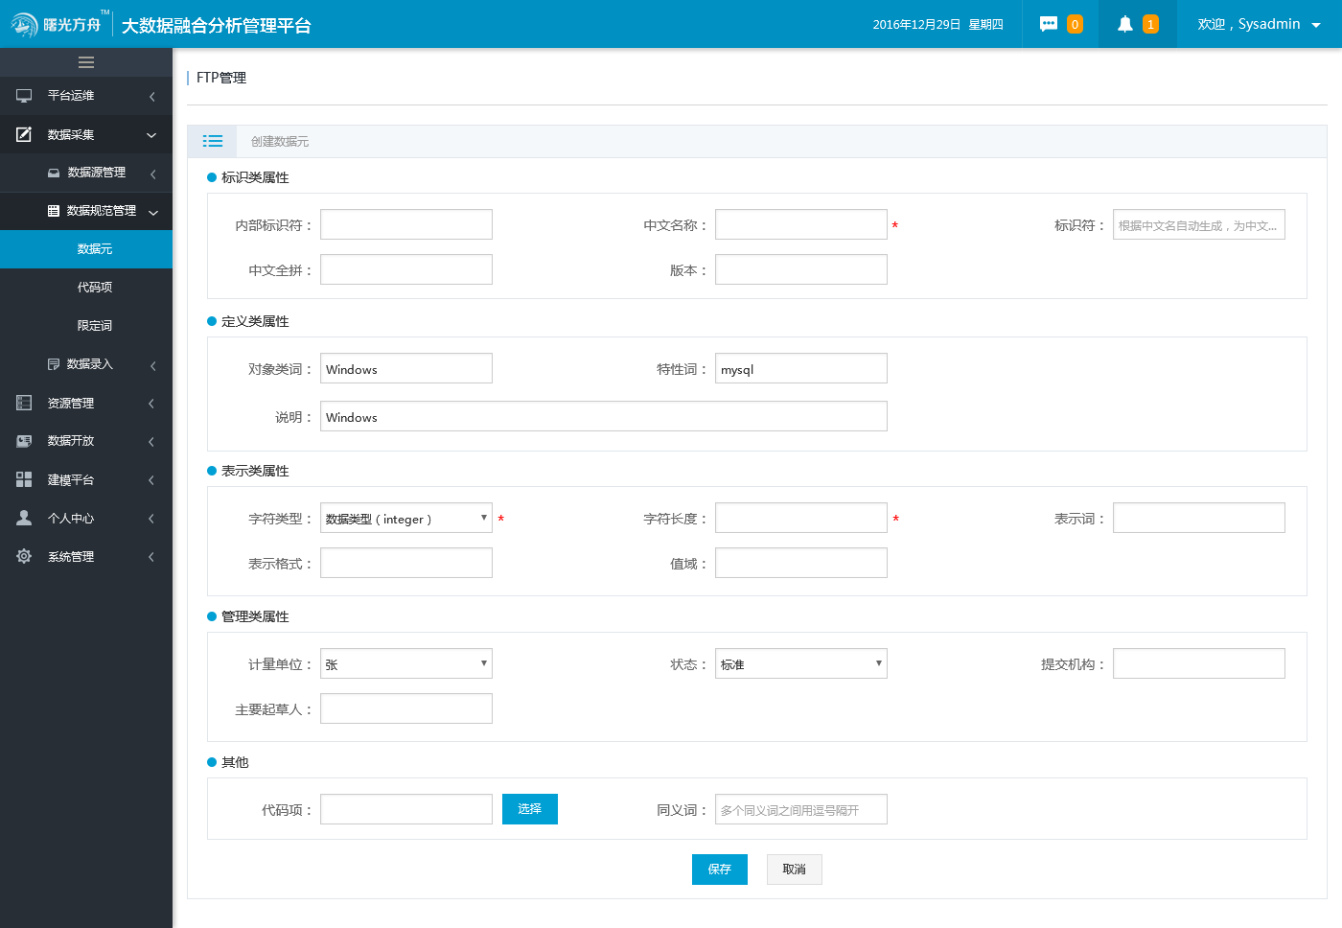
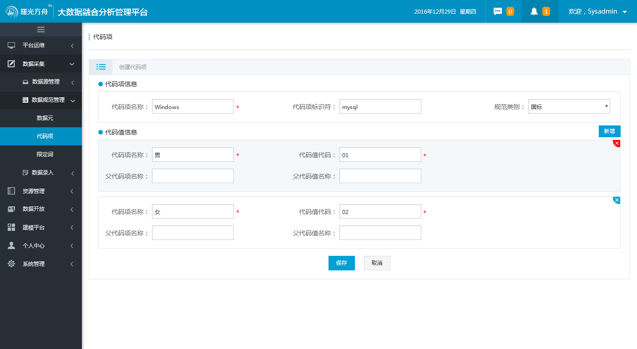
数据标准

Slide 18
数据共享
完善的数据安全控制
查询效率高效
所有的数据表都控制到字段级别的安全控制
通用的共享接口
采用Spark SQL支持数据查询，查询效率高
提供通用的REST API 供用户或第三方系统调用

Slide 19
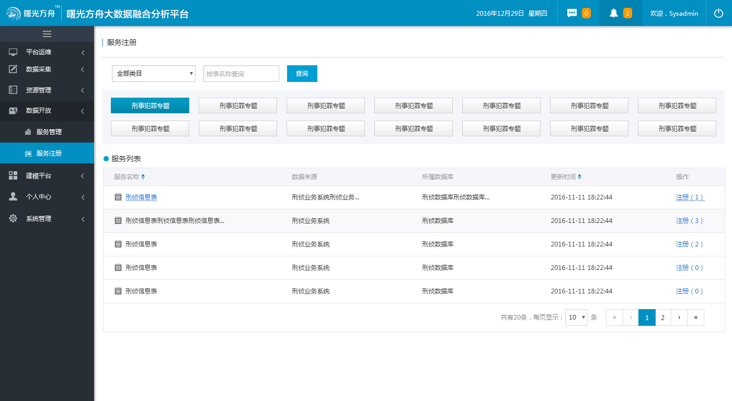
数据共享

Slide 20
数据建模
功能强悍
支持数据清洗、筛选、高级分析，以及即时的数据可视化能力
简化需求实现过程
所见即所得
拖拽式建模，将所有技术型操作封装到页面组件中，操作便捷，缩短需求实现周期
通过采样数据、本地数据进行模型验证，Presto的引进助力海量数据建模的中间结果预览和极速的结果输出

Slide 21
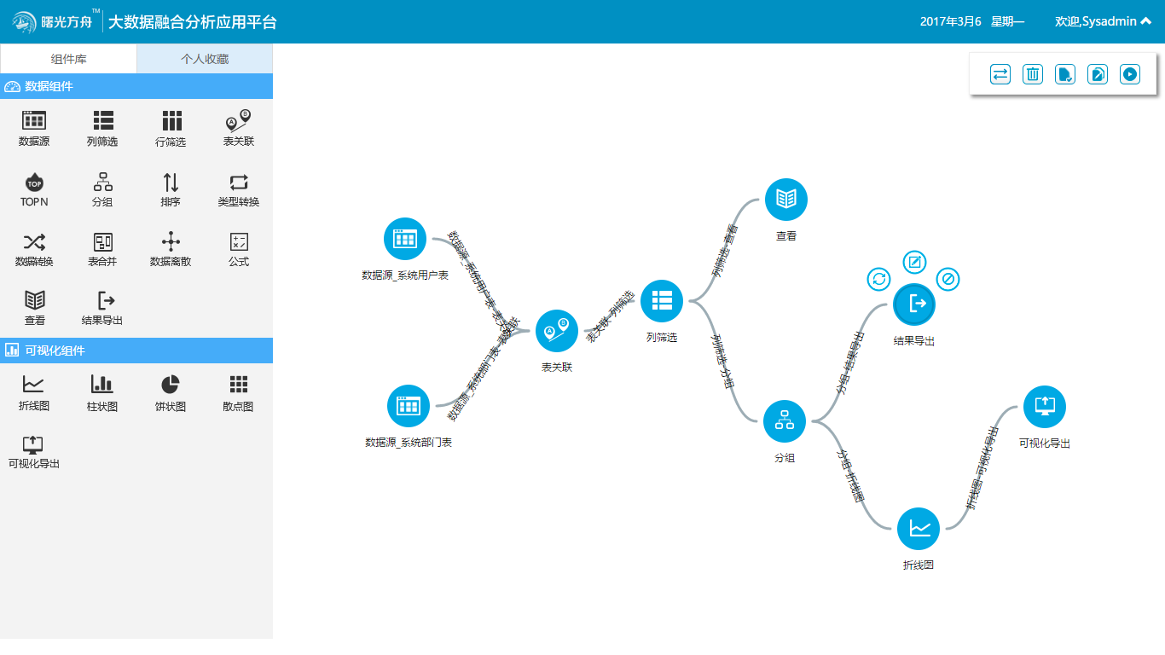
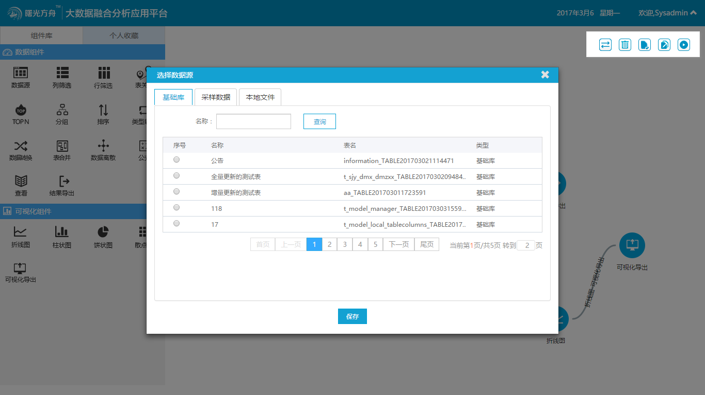
建模平台

Slide 22


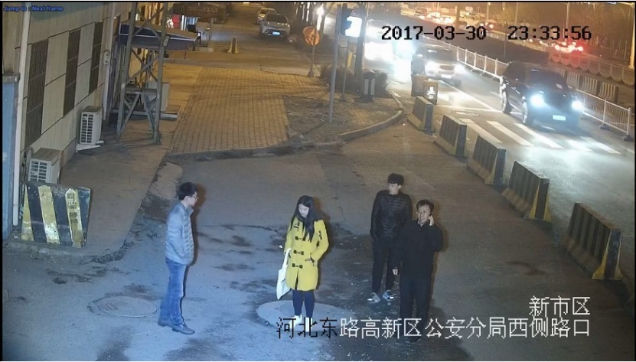
大数据解决视频描述“语义鸿沟”
01
02
03
目标检测和跟踪
人物识别
动作识别
基于深度学习训练好的深度卷积神经网络提取待标注图像的语义特征，然后利用相似性度量得到基准库中最相近一些的图像，根据这些图像的自带标签对待标注图像进行语义标注。

Slide 23
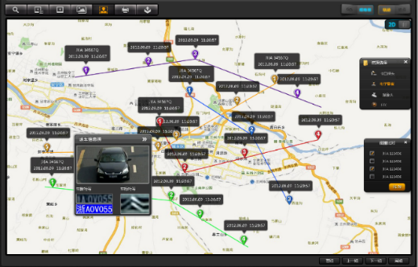

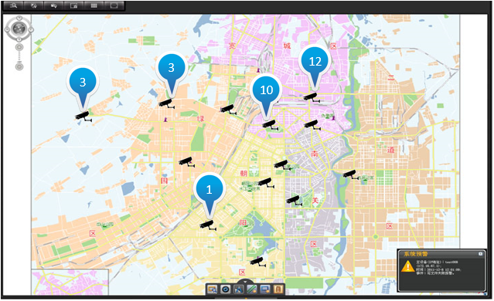
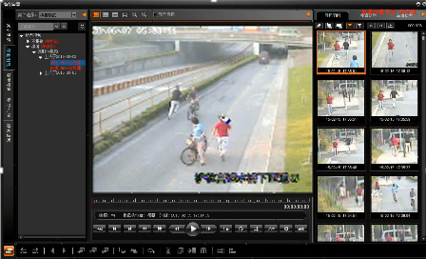
快速定位
基于视频的结构化信息，进行全区域、全时序的数据挖掘分析，针对对象的行为进行分析，获取对象的行为轨迹、落脚点、活动特征等；基于用户全身特征，通过模糊图像的以图搜图技术，在千亿级以上图像库中，准确缩小目标范围，快速实现目标确认！
目标人落脚点分析
目标人进行图搜图检索
系统可基于大数据分析目标人的活动范围，进一步锁定目标人的活动区域。
当目标人没有人脸信息，可基于目标人衣着等特征进行检索。
目标人行为轨迹分析
目标人出行规律分析
通过多组摄像机的抓拍记录和人员比对，分析出目标人的行为轨迹。
系统可基于大数据分析目标人的出行规律，为设计抓捕方案提供依据。

Slide 24
精准布控
基于深度学习技术和异构并行计算能力的不断进步，在大规模视频监控系统中，进行实时大库人脸识别。 为视频监控系统赋予智能化引擎，提供事前、事中与事后的技术保障，也可用于失踪人员查找、vip客户管理以及商业智能数据服务等应用。
交通要道
室外场所
娱乐场所
住宿场所
商业场所
机场
火车站
地铁
码头
十字路口
广场
街道
社区物业
网吧
KTV
洗浴中心
会所
酒店
旅馆
商场
便利店

Slide 25


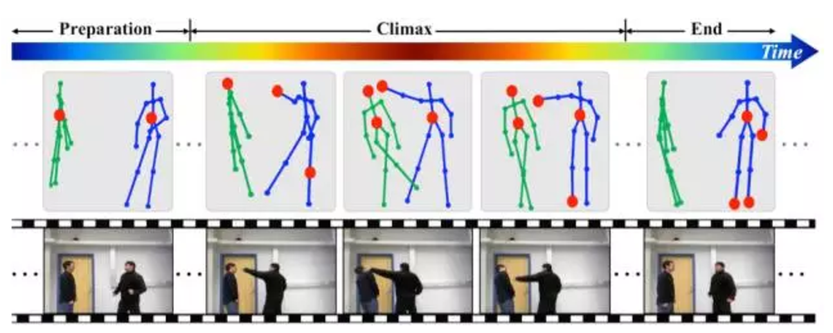
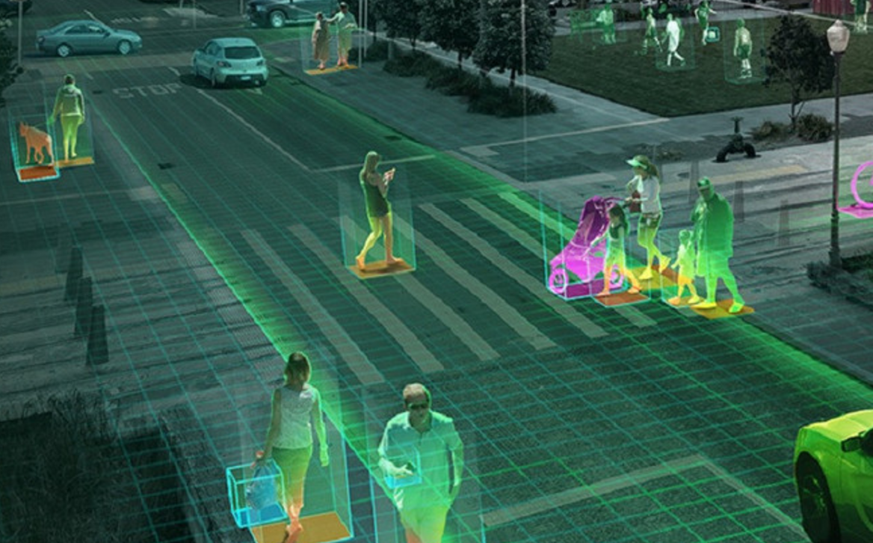
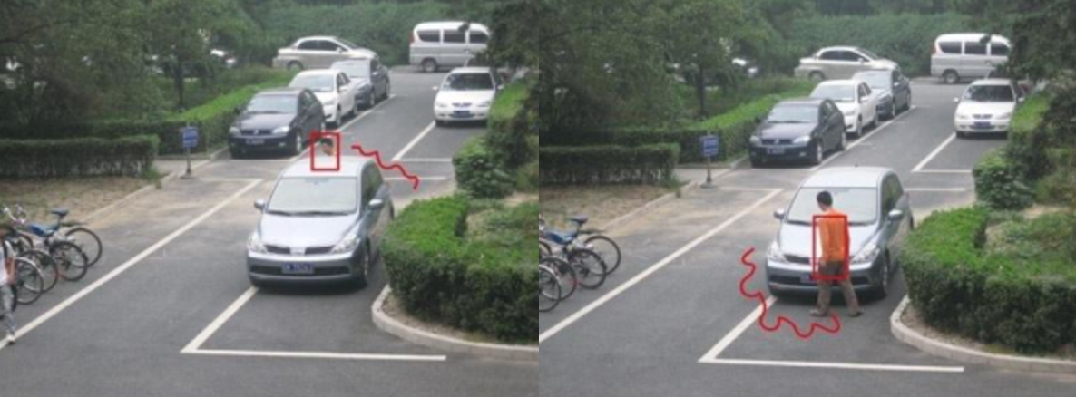
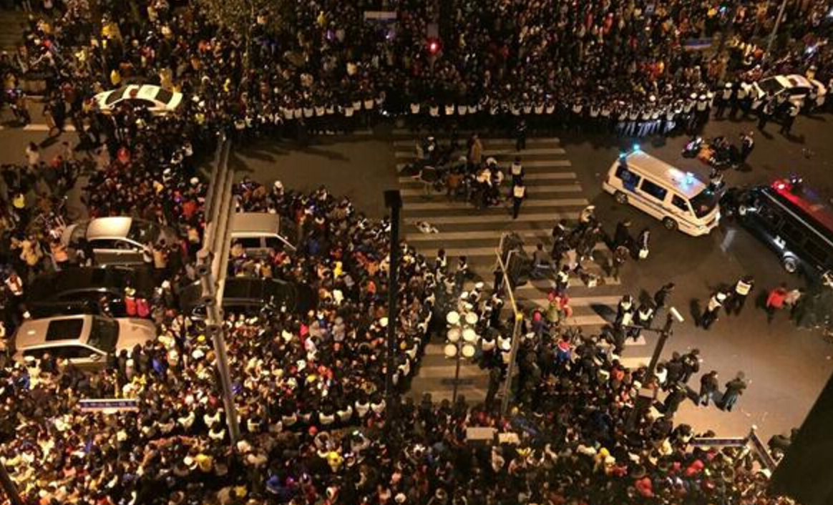
智能预警
基于深度学习和大数据分析技术，整合视频数据和社会数据，对异常事件进行提前研判。
遗留物检测
异常物品检测
异常行为检测
人流检测
越界及入侵检测
敏感区域监控

Slide 26
曙光视频大数据特色
基于深度学习系统提取的视频图像语义信息，实现对千亿规模图像的实时检索
语义检索
01
04
情报研判
以图搜图
基于深度学习系统提取的对象特征，针对输入图像进行全库检索，基于距离相似度对结果进行排行
针对特定对象，对其行为模式进行分析，提取落脚点、出行规律、行为轨迹、接触人群、关系车辆等信息
02
03
实时行为预警
针对实时视频流，提取人、车对象特征，针对对象在区域的行为模式，进行预警

Slide 27
目录
大数据发展趋势
01
02
曙光大数据产品
03
大数据项目案例

Slide 28
某气象项目
主要面向大数据的实时检索分析能力进行测试，包括数据检索、实时统计分析、实时交互分析、稳定性、容错性和高并发等能力测试
测试背景及内容
[1]
数据类型
[2]
数据规模
[3]
测试场景
中国地面逐小时资料，txt格式
每条记录95个字段，包括风、降水量、温度、湿度、气压、云等要素信息
2012年6月30日地面观测样例数据，112493条
基于提供的样例数据，生成60亿条测试数据
数据导入性能
高并发场景下提取填图数据的能力
获取长时间序列要素数据的能力
气象要素信息的聚合统计

Slide 29
某气象项目测试结果

Slide 30
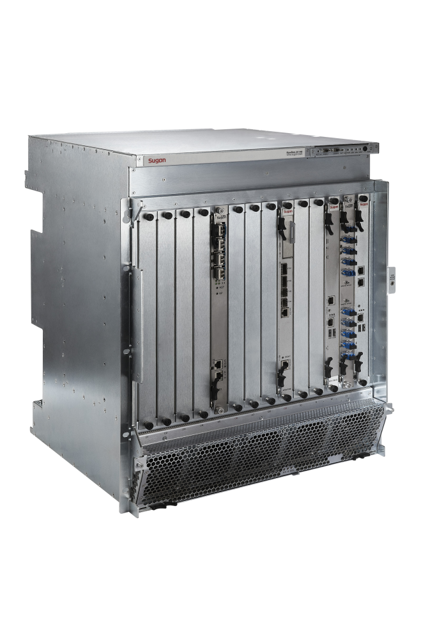


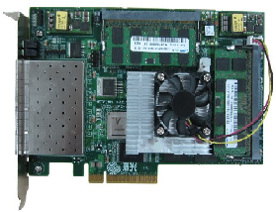

高速流量回放系统
FlowFirm-S214
6*10GE
单采集节点3.5Gbs流量
五元组/DNS解析
丢标率<10ppm
解析结果秒计快速访问
集群规模大于70节点
G20保障得到客户认可
分光器
流量回放系统
业务系统
……
流量采集设备
业务处理集群1
业务处理集群5
并行数据库
并行数据库+分布式存储系统

Slide 31
健康扫描平台
门户
平台门户采用B/S架构，主要包括登录/退出、功能导航等
大数据平台健康扫描
大数据平台组件进行健康状态扫描
权限管理
数据访问权限控制
日志审计
记录平台组件日志及操作审计日志
数据目录服务
应用任务权限控制
用户权限控制
配额流程管理
Web进行日志分析展示

Slide 32
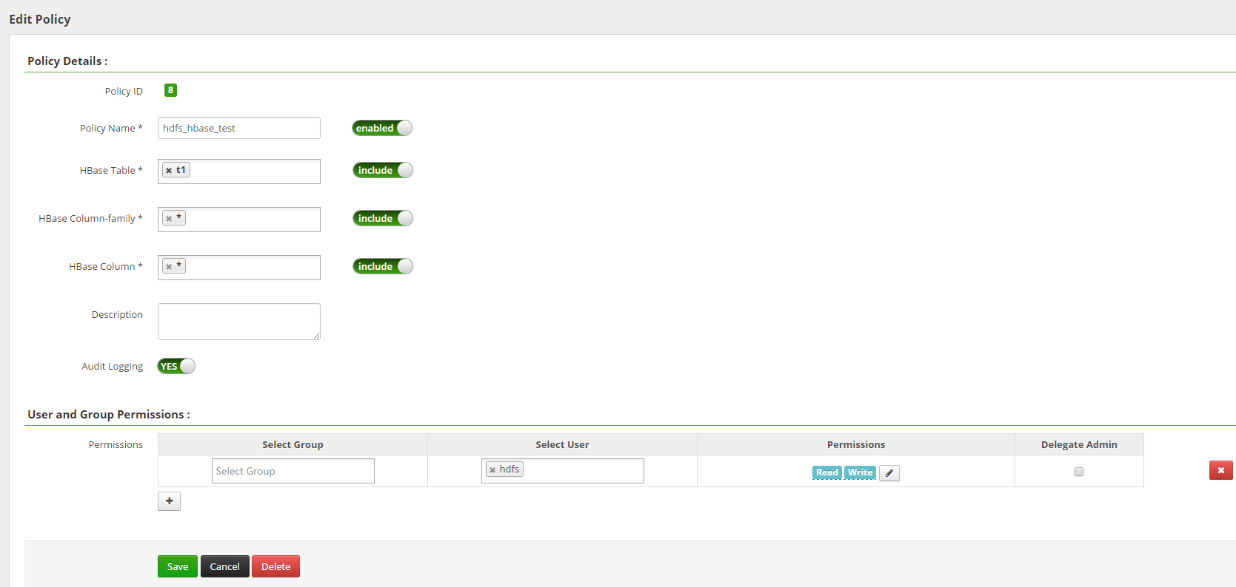
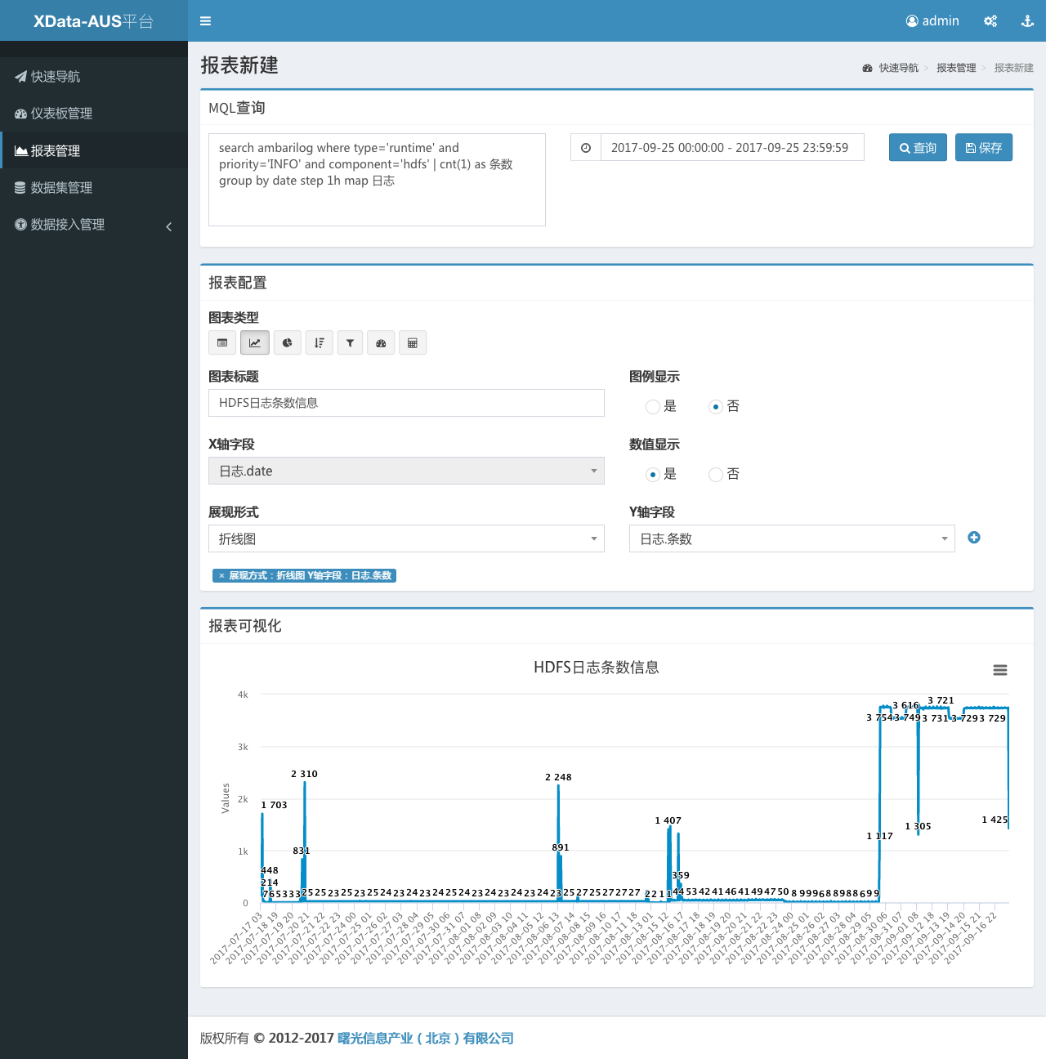
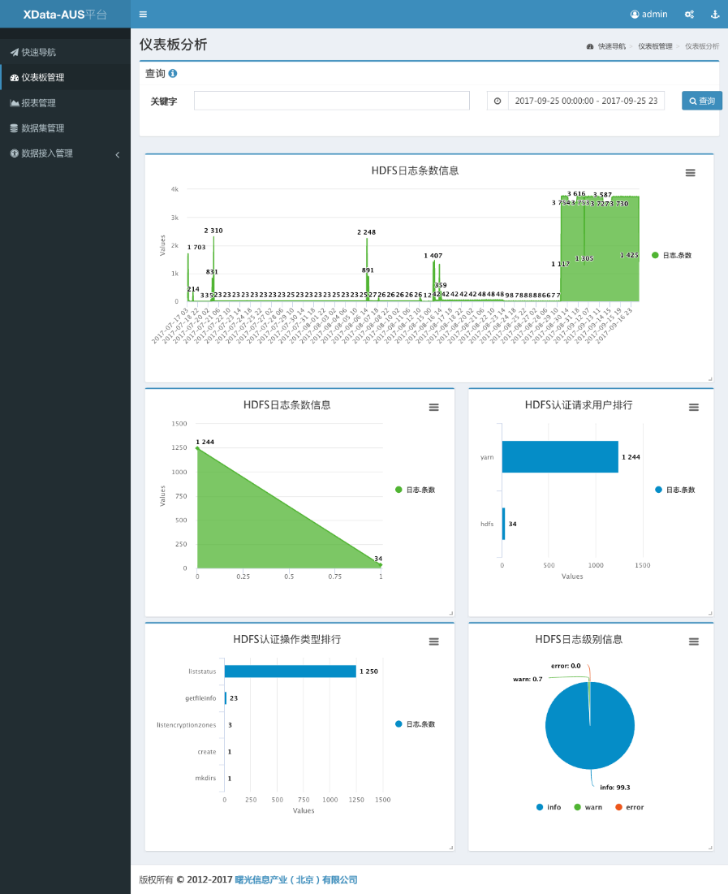
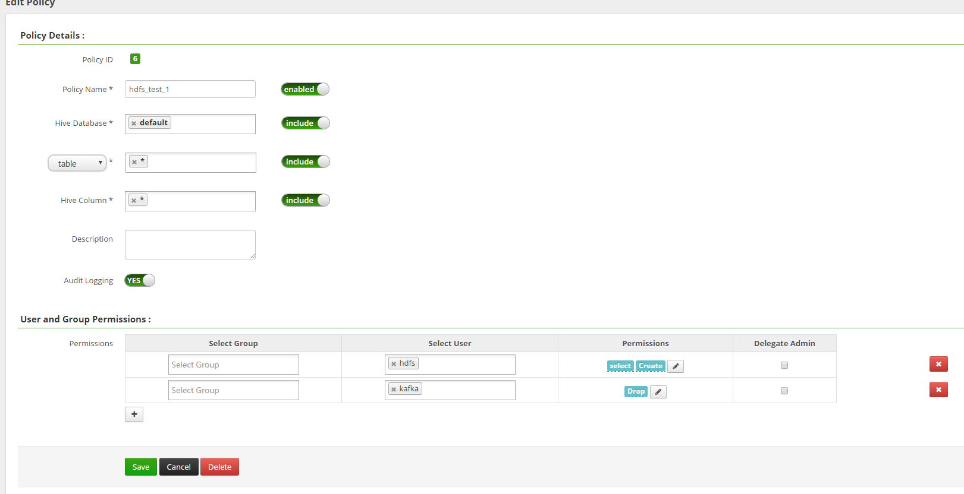
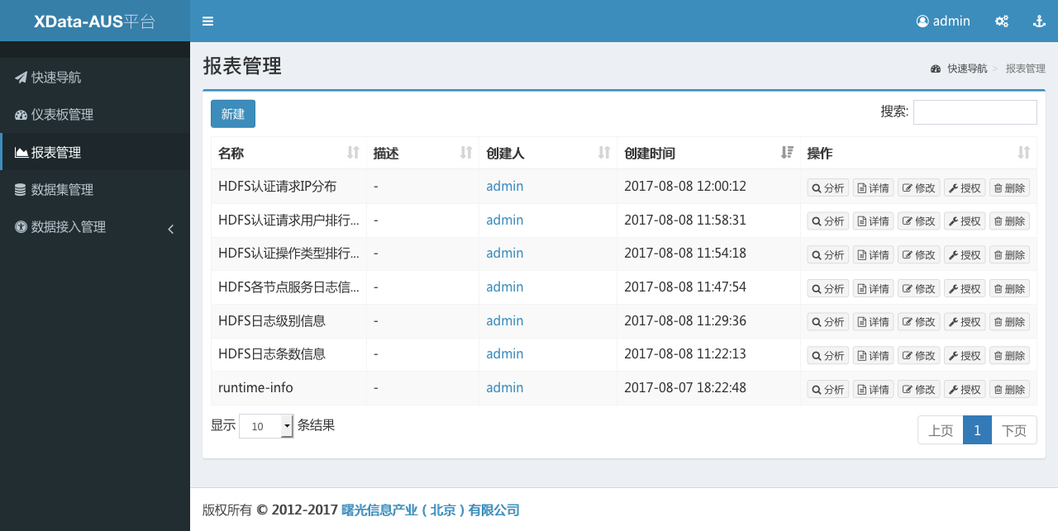
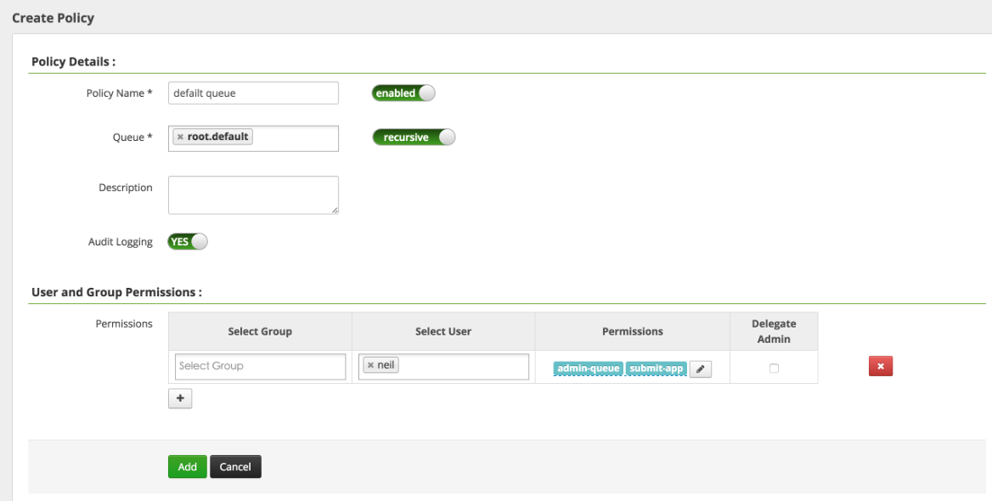
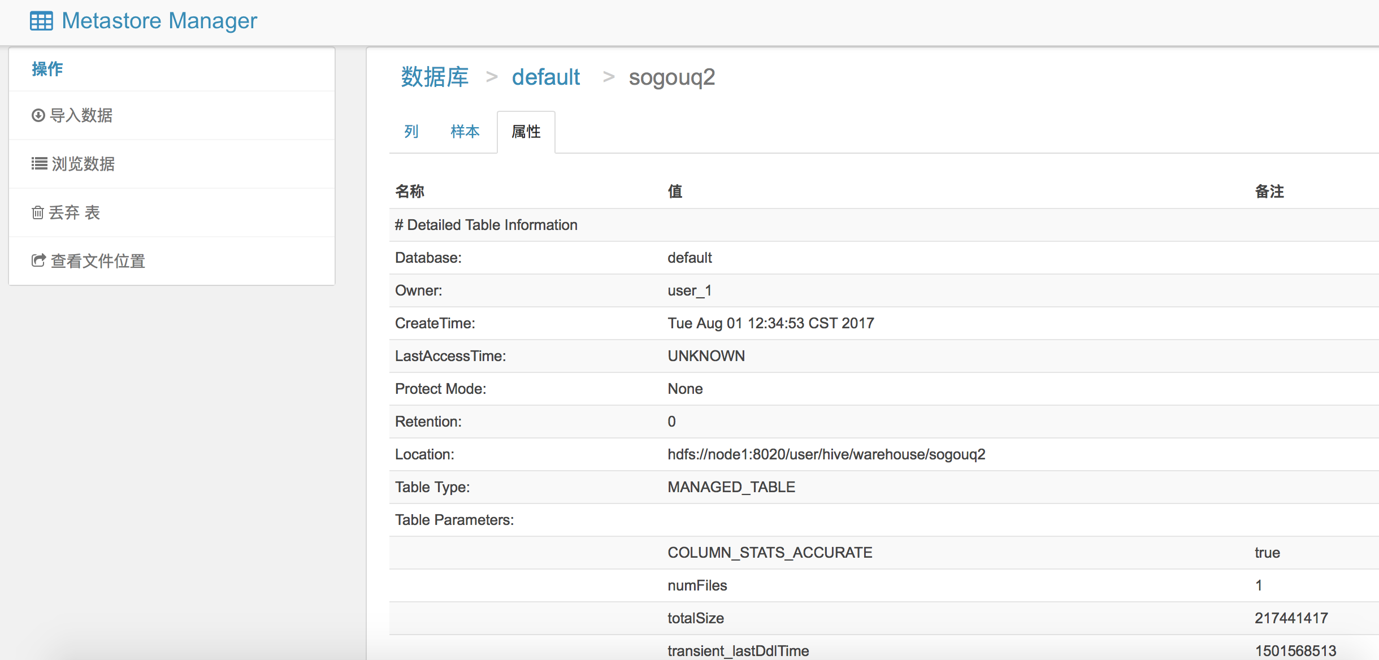
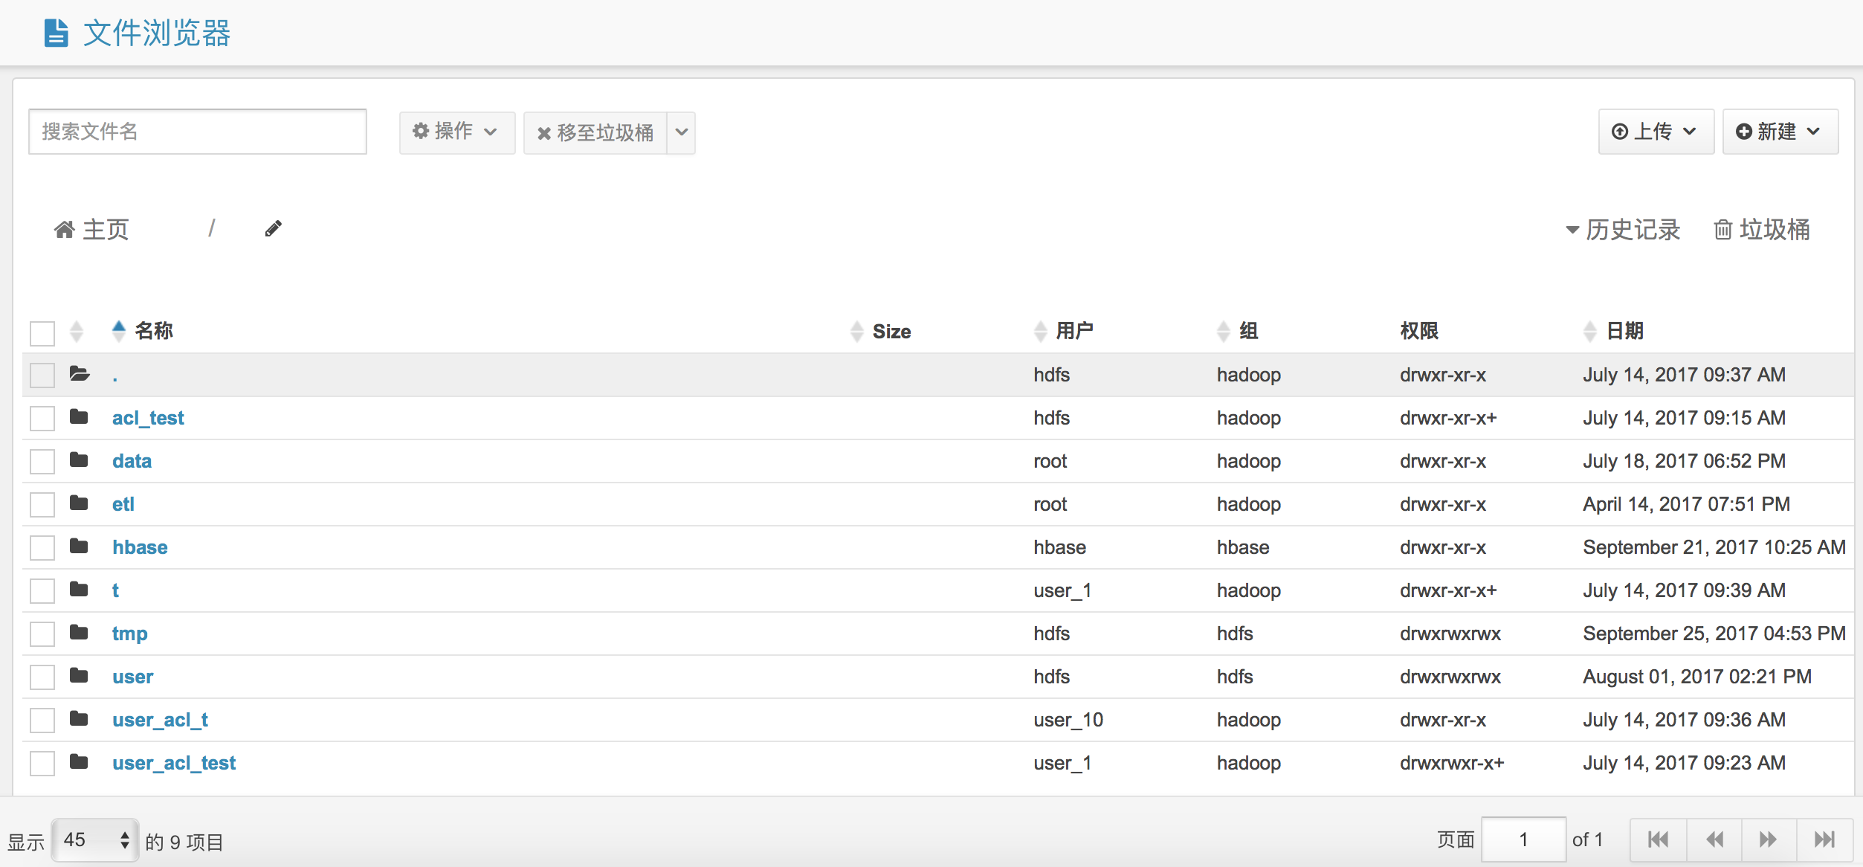
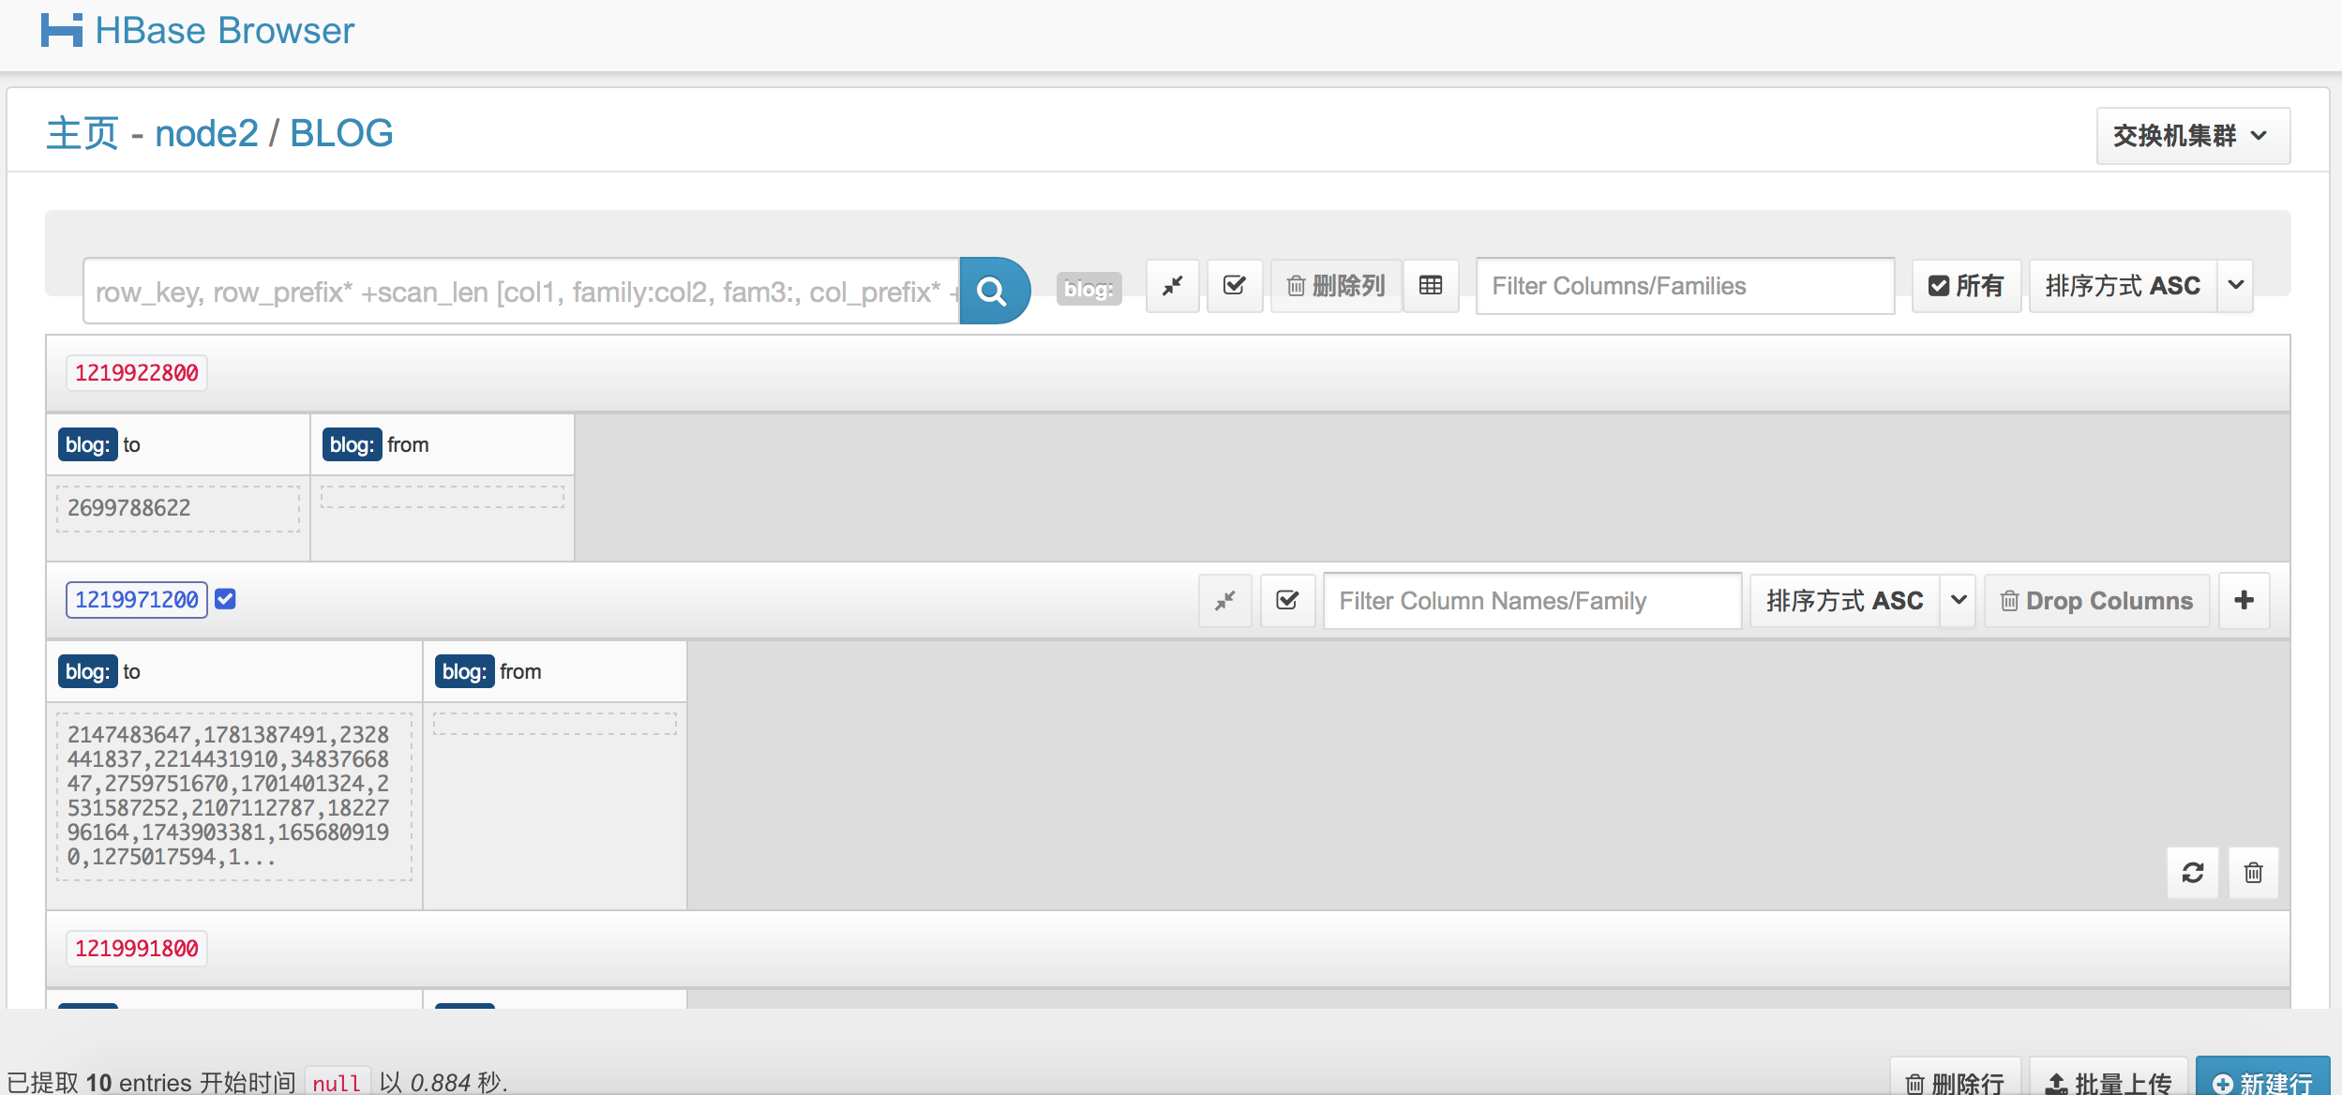
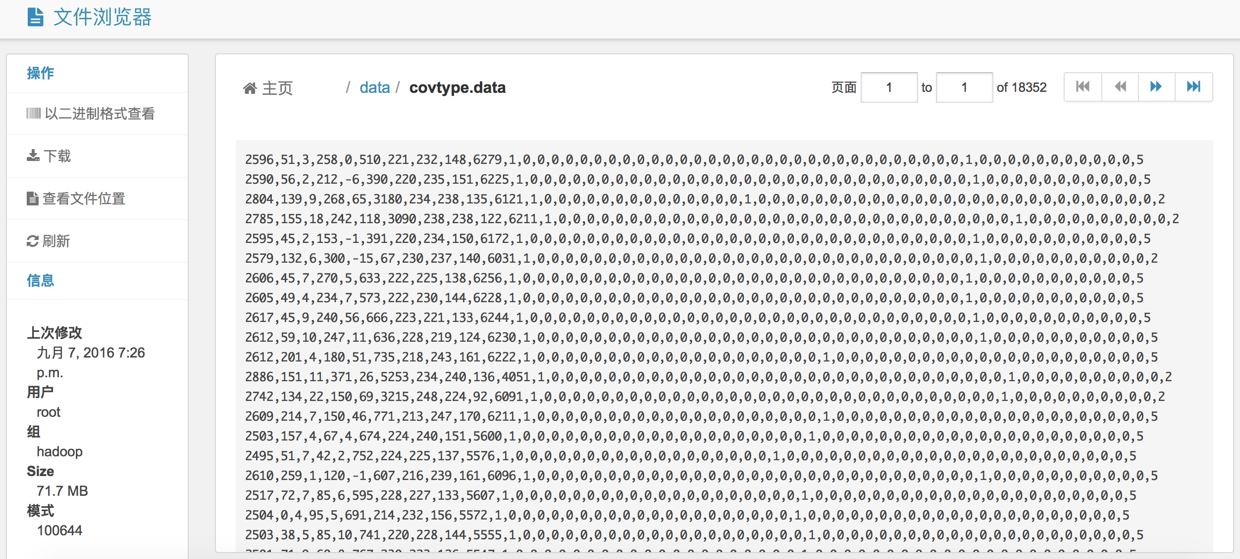
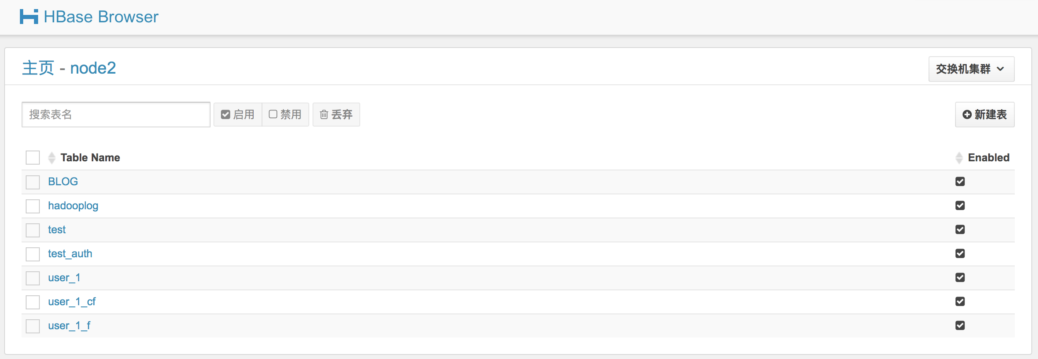
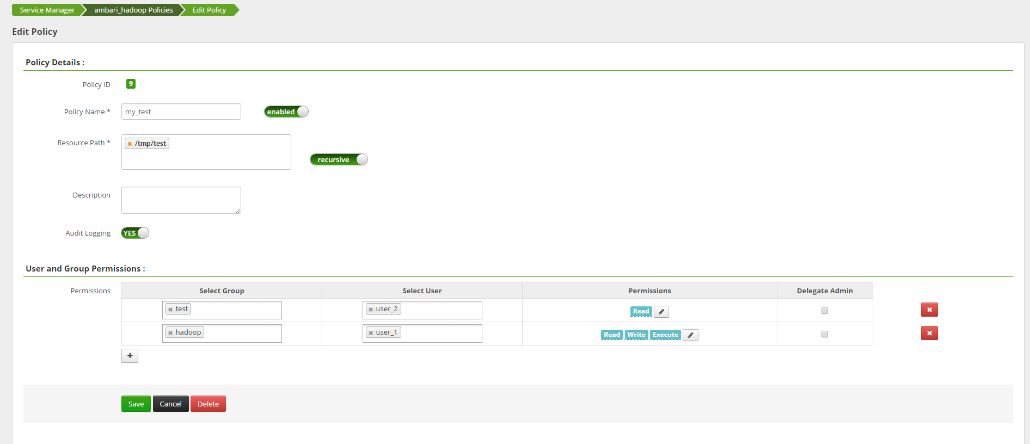
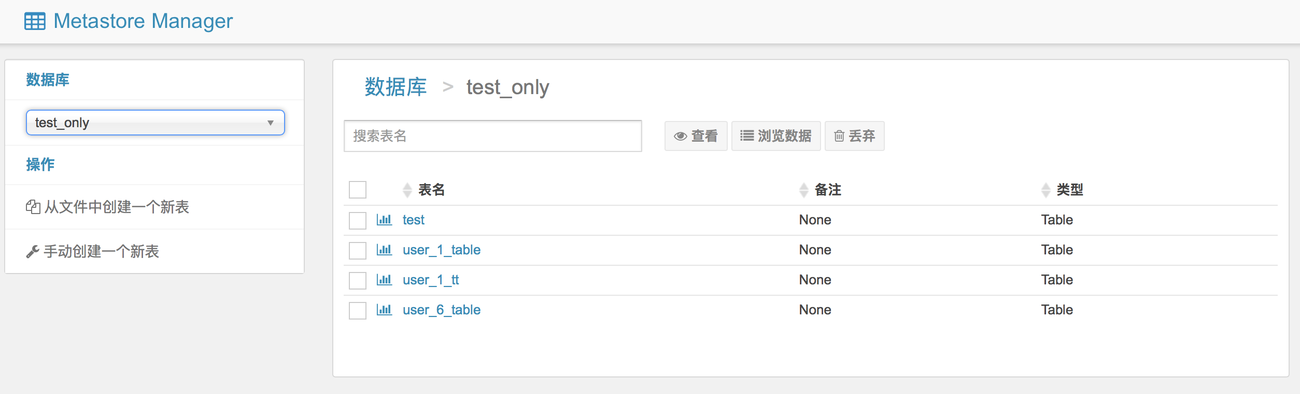
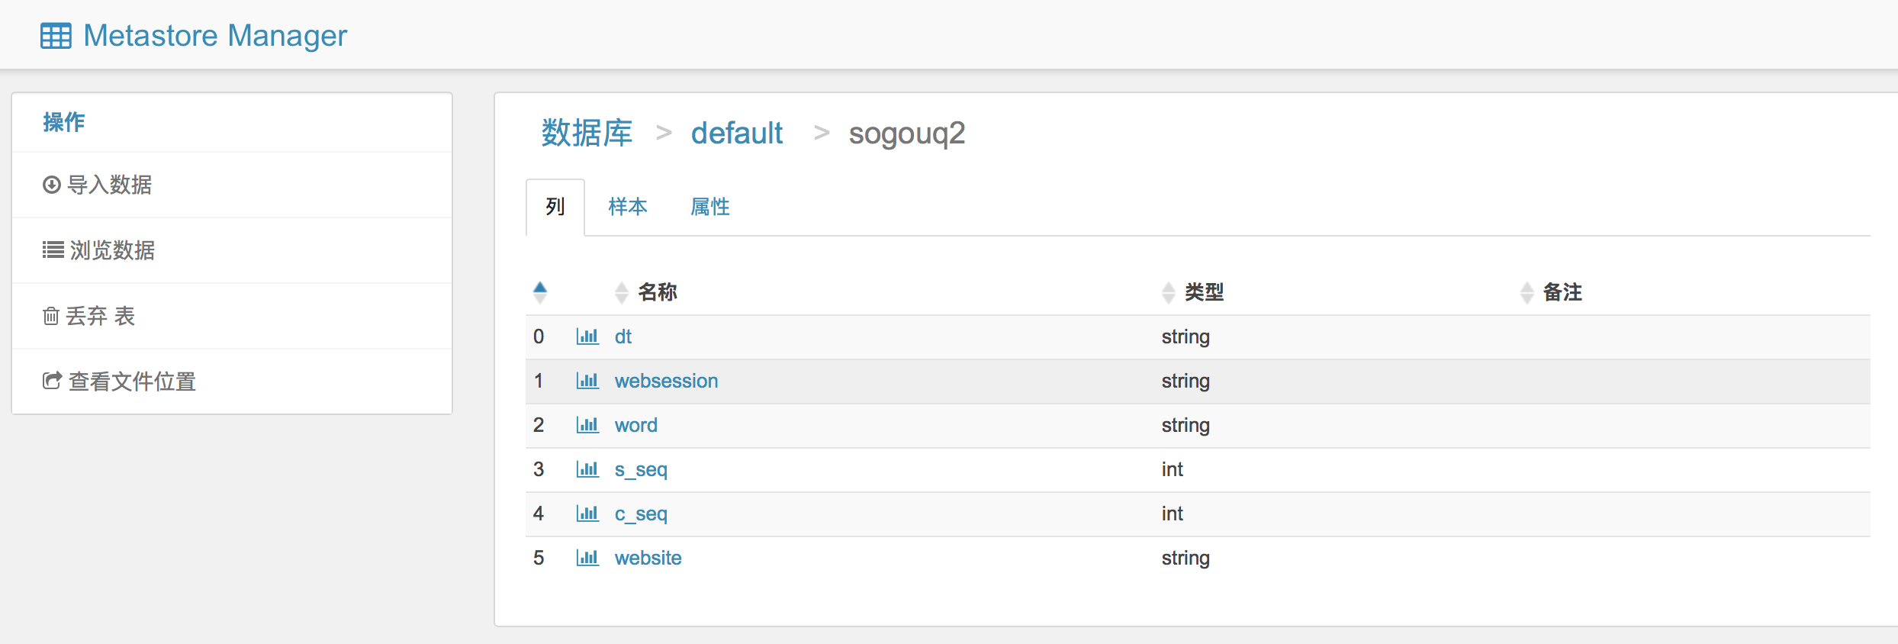
健康扫描平台
对Hive库、表、列不同粒度的权限控制
对HDFS文件，不同用户、用户组分别进行权限设置
对HBase表、列簇、列不同粒度的权限控制
对不同的作业队列，支持对用户、用户组分别设置管理、提交作业的权限

Slide 33
可疑DNS分析系统
恶意域名&IP知识库维护
DNS态势分析
DNS数据分析
实时展示DNS统计信息
历史DNS数据查询
人工修订DNS打分
权限管理
黑名单管理
白名单管理
用户角色管理
系统权限控制
pDNS数据抽取
监测发现已知恶意域名和IP
监测发现未知恶意域名和IP
系统审计
系统操作日志查询
按照pDNS标准数据集格式抽取数据
可疑DNS分析子系统

Slide 34
系统架构

Slide 35
某企业质量管控系统
序号 | 中文名称 | 数据库字段名
1 | 表名 | tableName
2 | 生产订单号 | qrc_billnum
3 | 二维码 | qrc_Qrcode
4 | 测试工序 | Op_type
5 | 使用软件名称 | Billnum
6 | 设备注册岗位 | DeviceDs
7 | 部门 | Department
8 | 课室 | Class
9 | 线体 | Line
10 | 模组型号 | Module
11 | 模组芯片ID | Fuserid
12 | 模组芯片名称 | Sensor
13 | 员工号 | Userid
14 | 测试电脑MAC | Deviceid
15 | 模组检测时间 | Time
16 | 模组检测前数据 | Predate
17 | 模组检测数据 | Newdata
18 | 模组检测结果 | result

Slide 36
某企业质量管控系统
合格率
一定时间区间内，某机种（或者其他分组对象）的测试工序结果为OK所占送检数的百分比。
不良率
一定的时间区间内，某机种（或者其他分组对象）的测试工序结果为NG所占送检数的百分比。
直通率
某机种（或者其他分组对象）在一段时间内对于同一个OpType&&FuseID来说，一次通过测试工序的产品数所占所有产出数的百分比。
前五不良率
前五不良率是指，在所有的测试项中，检测结果NG数总量排前五的测试项(Top5)的百分比。

Slide 37
某企业质量管控系统
某企业生产线产品质量分析系统
功能列表 |  | 客户需求 | 查询性能 | 影响条目数
数据导入 |  | 200条/s | 2442条/s | 350,000,000条左右
合格率 | 实时合格率 | 5分钟 | 250ms | 1,000,000条/天
 | 三天合格率 |  | 800ms | 3,900,000条左右
 | 七天合格率 |  | 1.26s | 9,000,000条左右
 | 一个月合格率 |  | 2.76s | 170,000,000条左右
 | 三个月合格率 |  | 10.16s | 350,000,000条左右
时间切片合格率 | 三天合格率（无过滤） | N/A | 898ms | 9,000,000条左右
 | 三天合格率（过滤） |  | 216ms | 9,000,000条左右
前五不良率 | 实时看板查询 | 10分钟 | 2.26s | 900,000条左右
 | 历史查询 |  | 4.49s | 3,000,000条左右
环境：6台X86服务器，每台配置：2*6核*2.4G，6*600GB 10K SAS硬盘，128GB内存 数据量：3.5亿条，每条2～4KB，总计约900GB 千兆网络环境

Slide 38
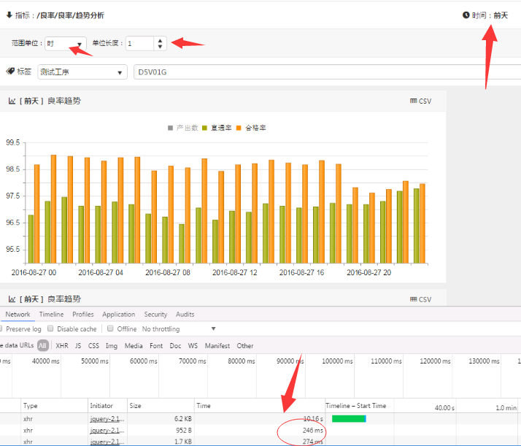
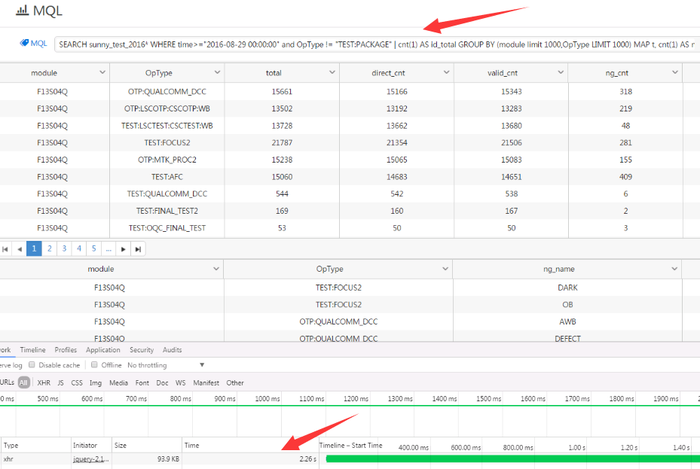
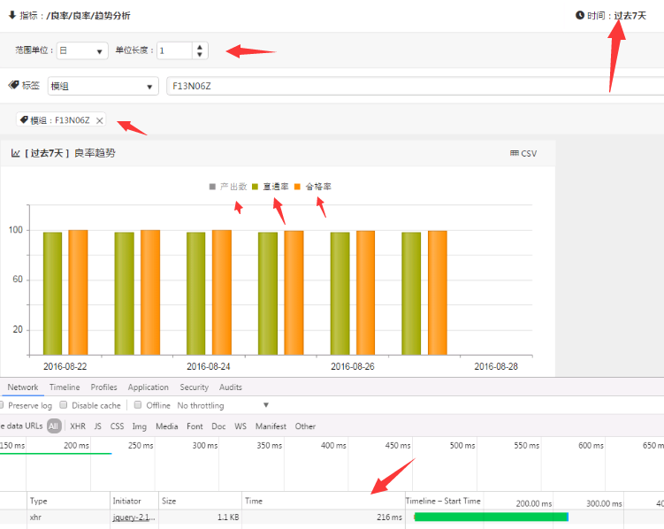
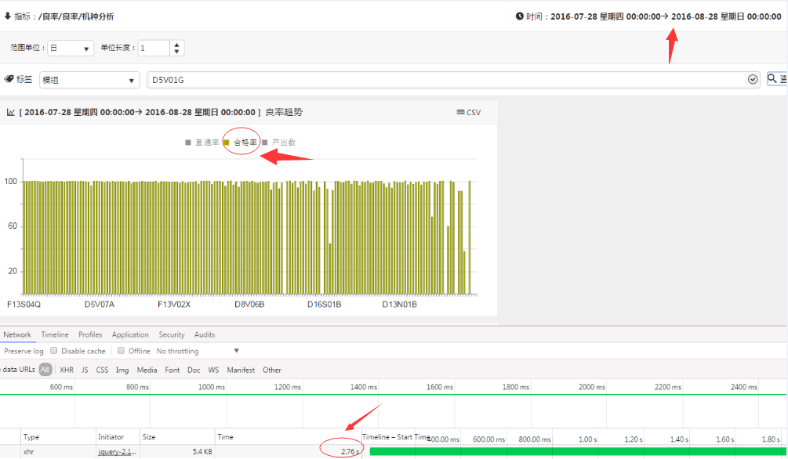
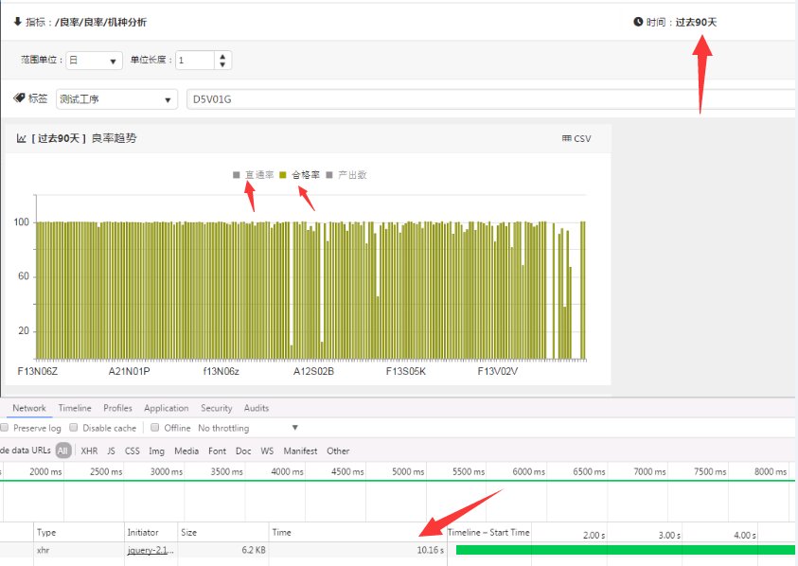
某企业质量管控系统
数据分析效果是客户期望值的100倍以上

Slide 39
国家电网全业务数据中心统一分析域
全业务统一数据中心主要包括数据处理域、数据分析域和数据管理域三个部分
数据处理域
生产经营管理中各类业务数据存储、处理、融合的中心，支撑业务处理类应用，推进业务流程贯通和数据共享，保障数据质量的关键，提升数据应用水平的基础
数据分析域
各类数据清洗转化、汇聚整合的中心，主要支撑采集监测类和分析决策类应用，是挖掘数据资源价值，提升数据应用水平的核心
数据管理域
数据模型管控、主数据应用的中心，是实现数据规范、安全、正确的关键和保障
业务应用
运行监测
生产管理
……
统一分析服务
数据挖掘
分析展现服务
系统管理
元数据管理
数据计算
离线计算引擎
实时计算引擎
系统监控
流式计算
实时在线计算
接口监控
数据存储
企业数据仓库
实时数据存储区
热点数据存储区
ODS缓冲
统一视图
数据仓库
数据集市
运行调度
运维辅助
数据接入
数据抽取清洗
实时数据采集接入
外部数据采集接入
存量数据初始化
数据清洗转换
……
增量数据同步复制
数据源
数据处理域
外部数据
生产管理
营销业务
电网运行
……
气象数据
经济数据
……

Slide 40
标准化分析接口及跨库查询服务
标准化数据服务
服务源连接
接口服务建模
接口加载设置
接口访问策略
数据跨库查询
查询主题分类
跨库组合查询
数据查询运行
数据查询引擎
查询运行监控
查询运行日志
Notes:
标准化数据服务接口管理
数据服务源连接定义
提供多种数据源(oracle、mysql、postgrelSql、hive等)连
数据接口服务建模
提供自定义配置数据服务模型字段及关联关系、引擎解析
数据接口加载策略
实现已定义数据模型后台数据的预处理（生成视图与缓存优化）
数据接口访问策略
提供多类型多技术（webservice、RESTFUL、JDBC等）、多协议的接口访问
数据跨库查询配置
数据查询主题分类管理
支持查询主题分类的新增、删除、修改、排序
数据跨库组合查询配置
数据查询拖拽配置
提供不同数据源数据字段拖拽配置
数据查询服务内容配置
提供不同数据库间涉及的内、外、左和右等数据关联配置和数据合并配置，同步更新SQL语句，完成数据查询
数据查询服务权限配置
提供数据查询主题的访问应用权限控制
数据查询服务发布
提供具体数据查询主题的发布应用功能
数据查询运行
数据查询运行引擎
提供数据查询运行解析、返回结果引擎
数据查询运行监控
提供具体数据查询服务的状态、访问频度、性能的监控
数据查询运行日志
支持数据查询运行日志的支持

Slide 41
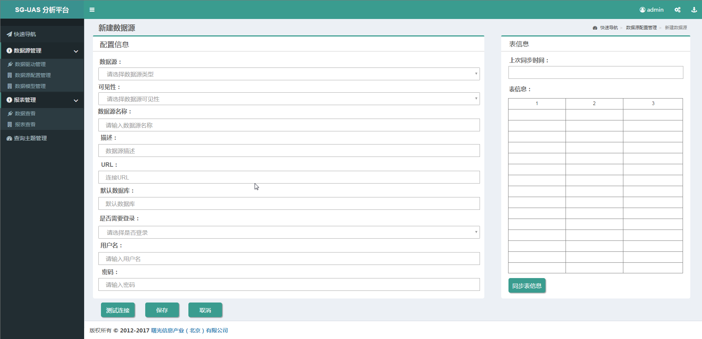
大数据资源管理

Slide 42
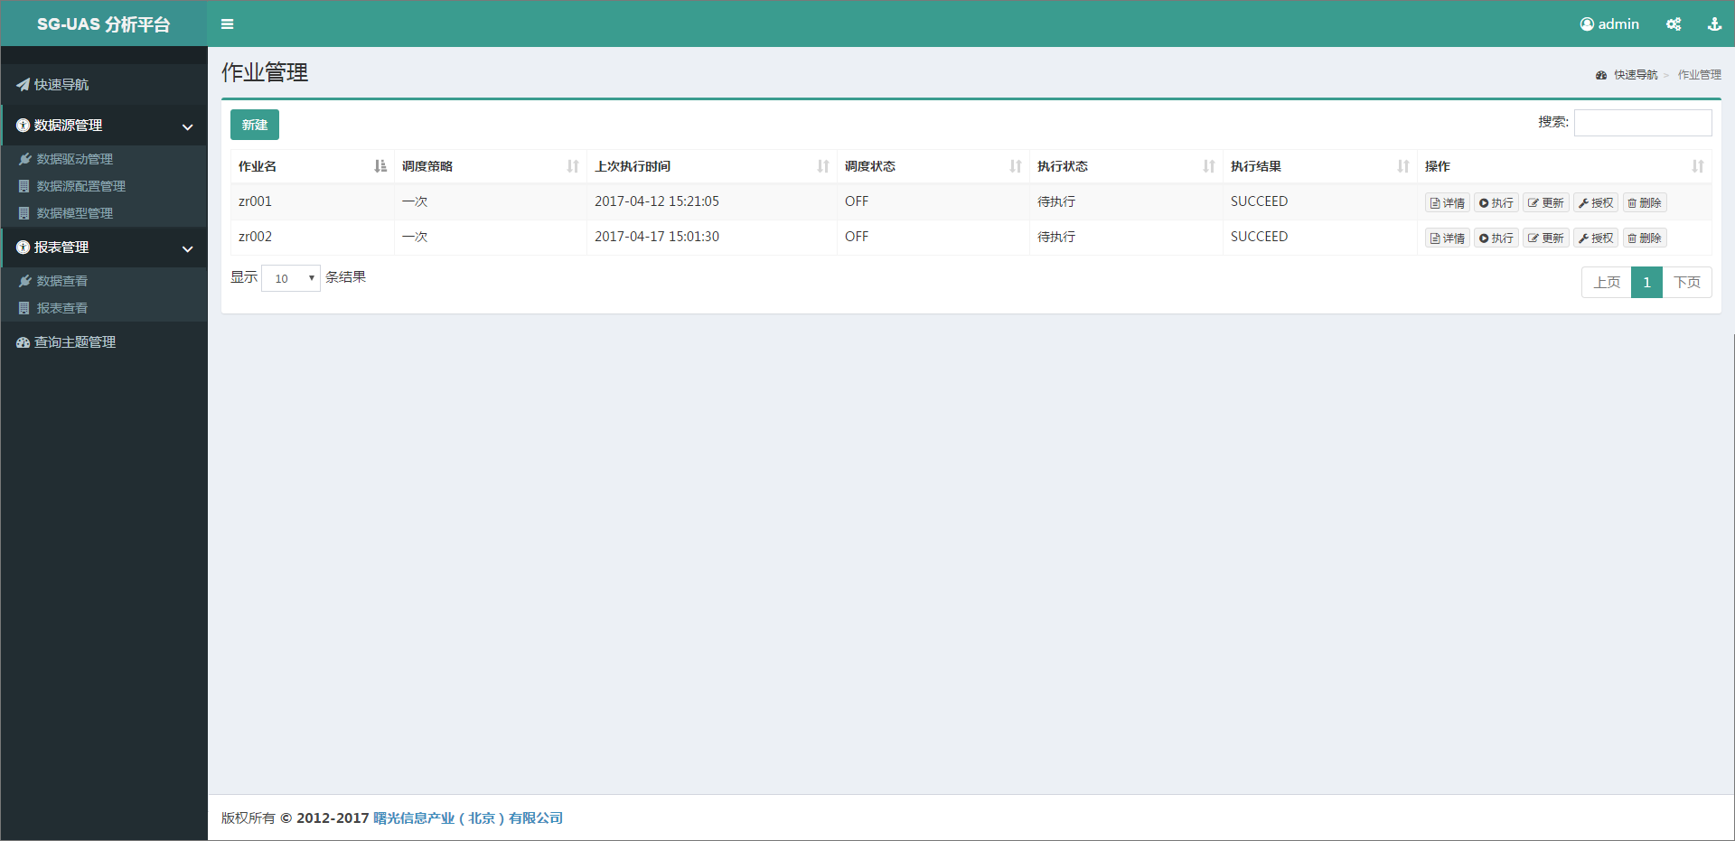
大数据资源管理

Slide 43
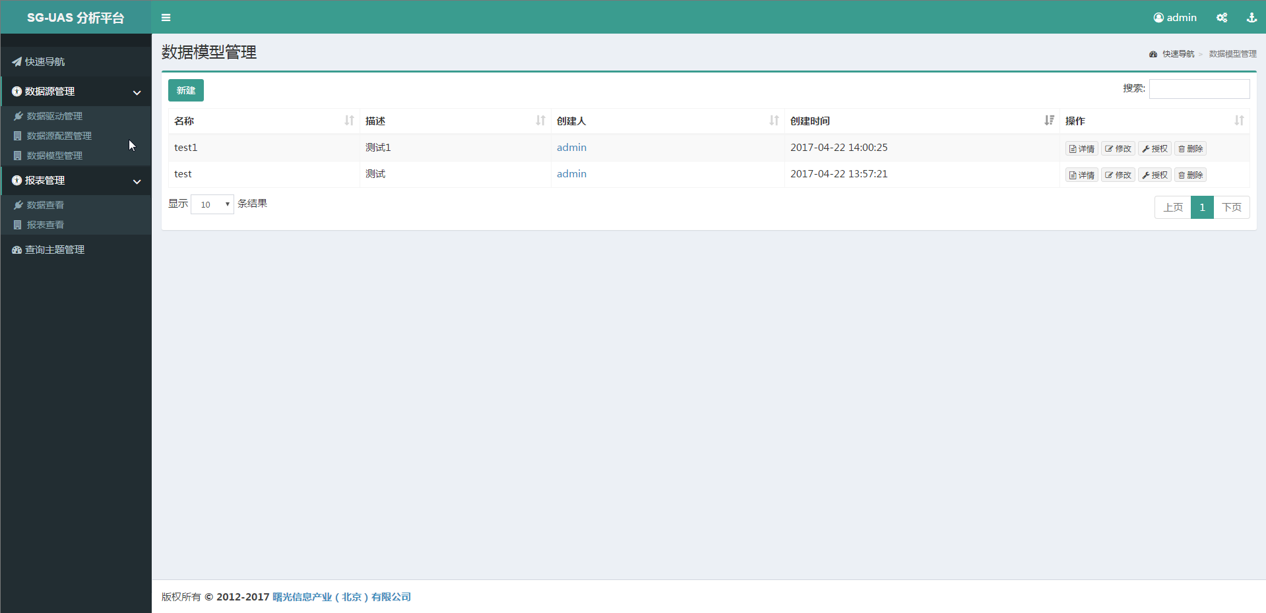
大数据资源管理

Slide 44
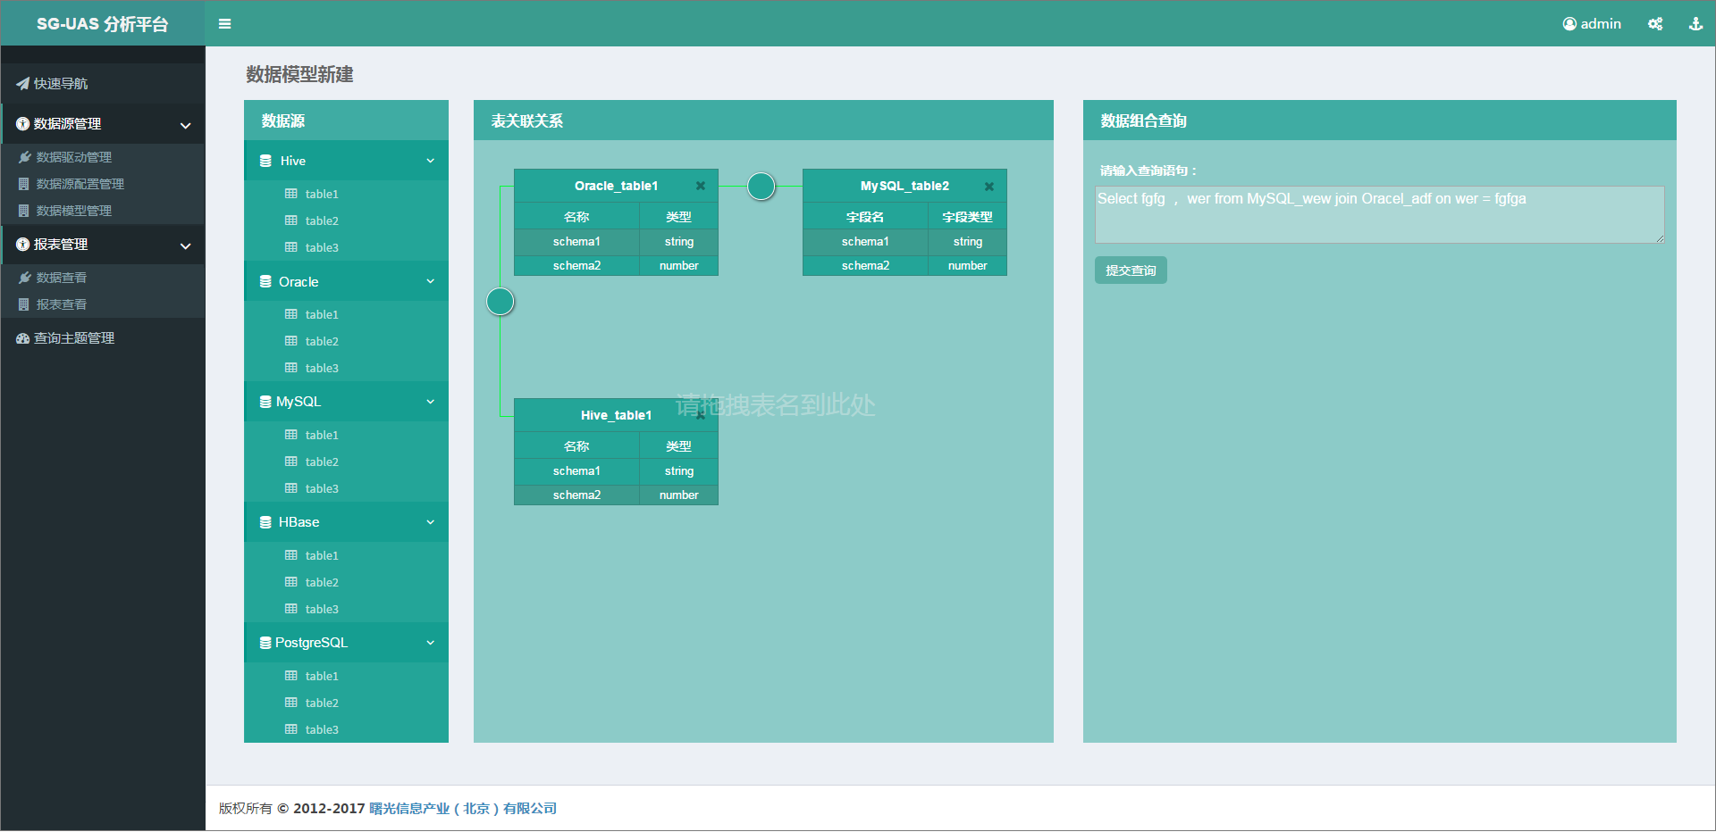
大数据资源管理

Slide 45
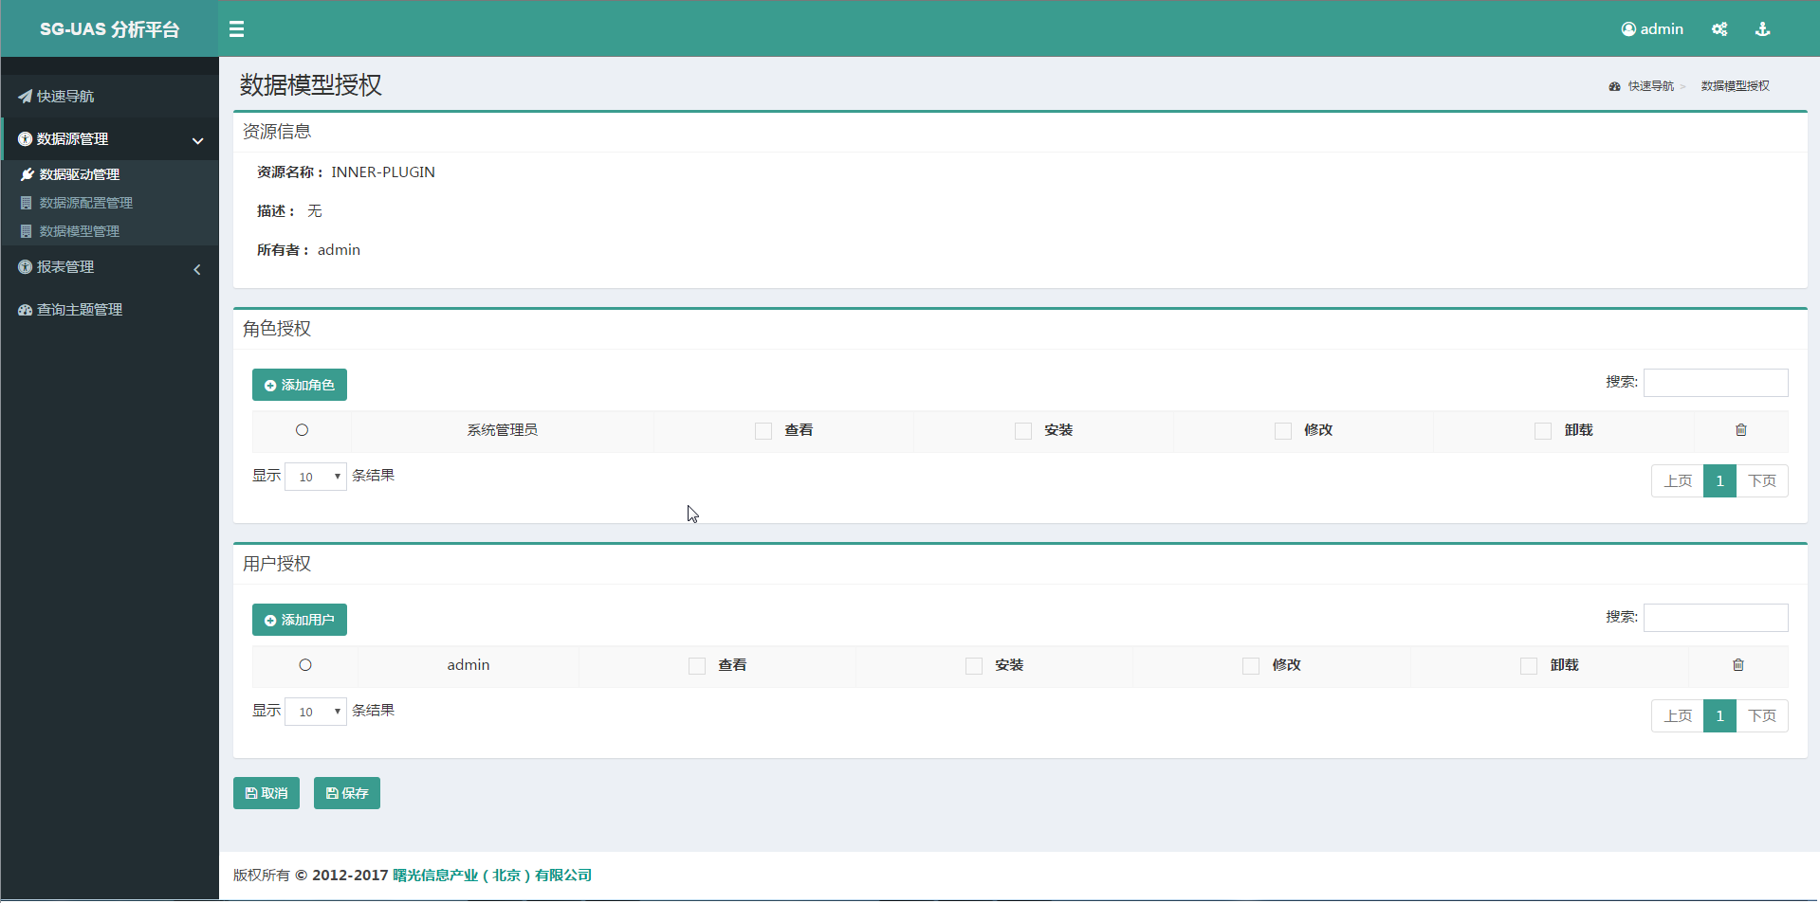
大数据资源管理

Slide 46
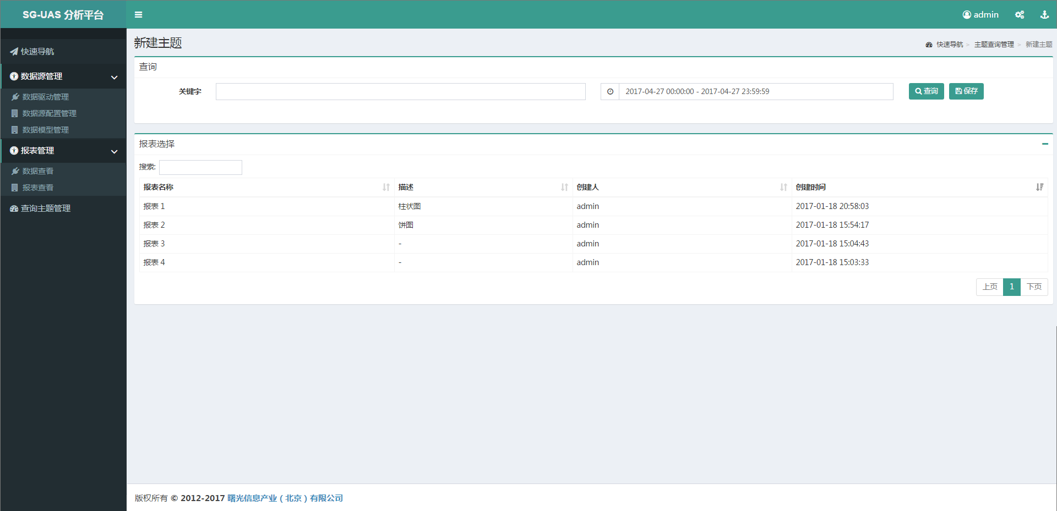
大数据资源管理

Slide 47
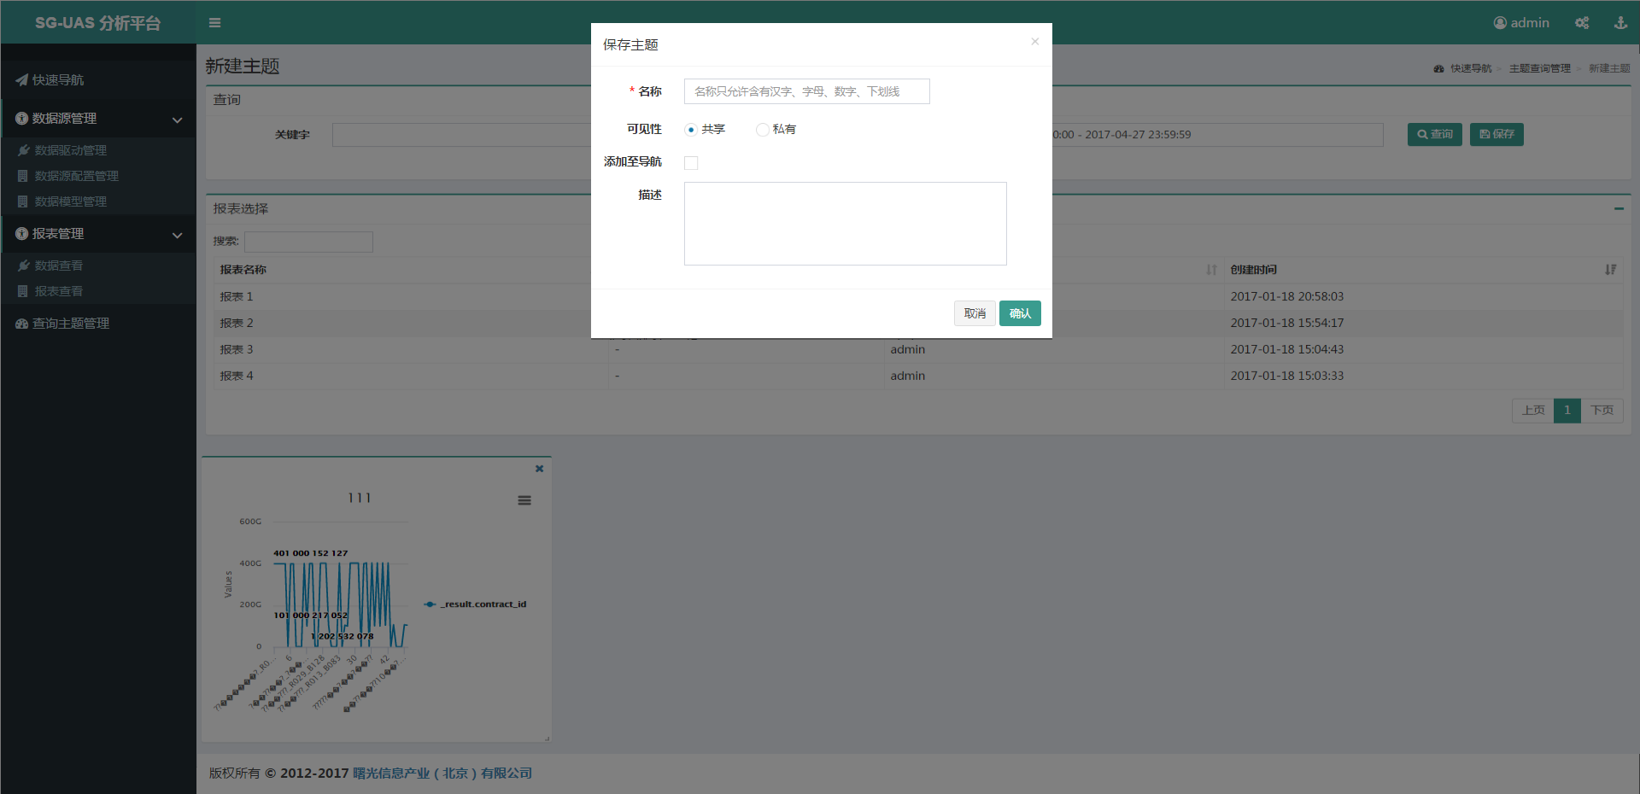
大数据资源管理

Slide 48
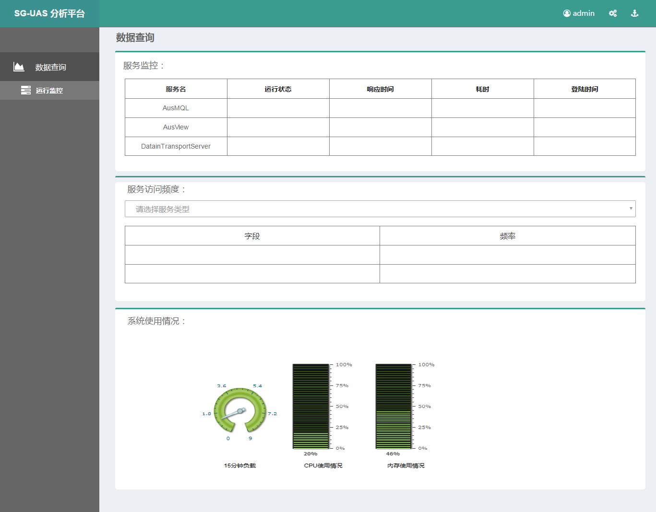
大数据资源管理

Slide 49
陕西地建项目
土地工程大数据
提高数据检索能力
提高辅助决策能力
提高数据呈现能力
提高平行试验能力

Slide 50
项目数据
第二次全国土壤调查数据
后备资源数据
作物
法文
第二次全国土地调查数据
土地
北方八省作物需水量数据
国土、水文、环境、气象、城市规划法律法规
水文
陕西省151水情监测点
全国148个水质监测点
全国1200大江大河水情
气象
全国2170个普通气象监测站
全国1510个空气质量监测站
全国210个气象顶级气象站
其他
全国主要城市人文信息
18层遥感影像数据

Slide 51
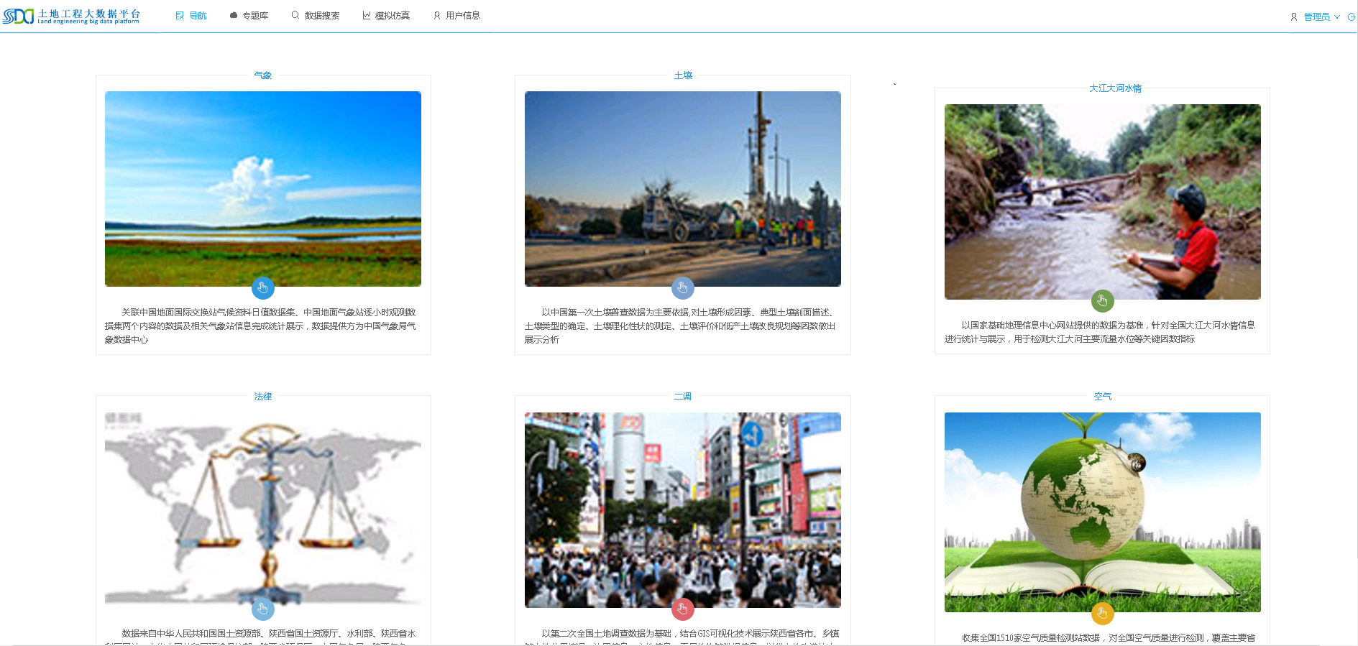

数据专题

Slide 52
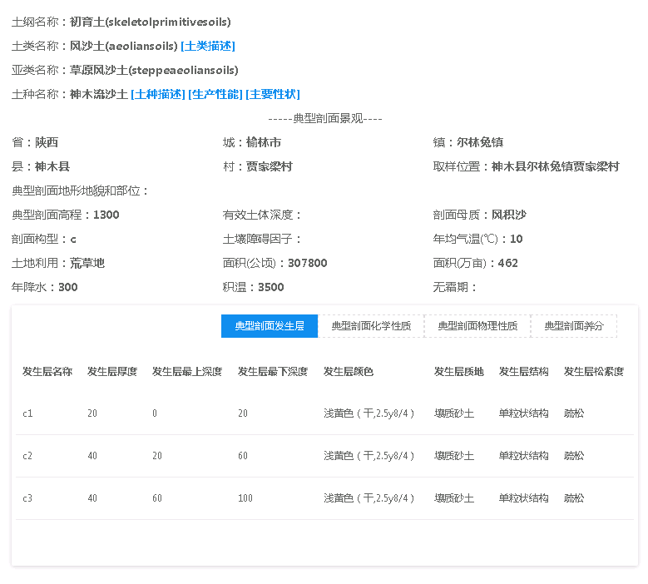
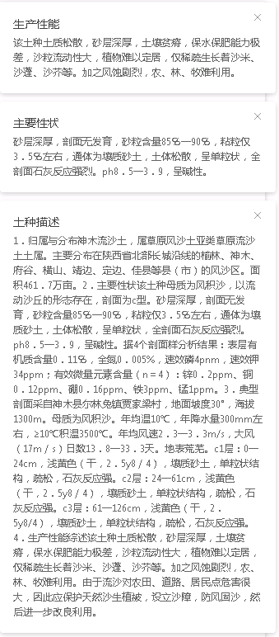
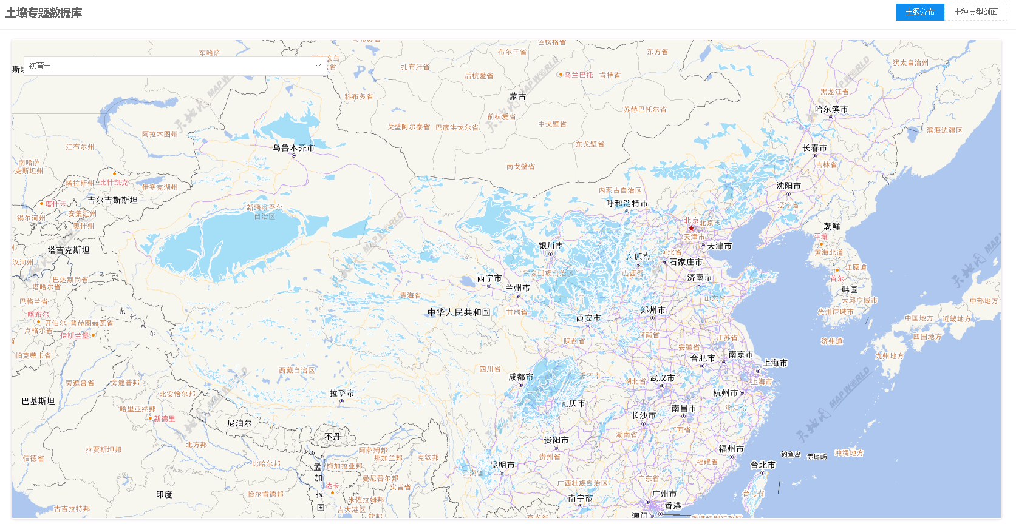
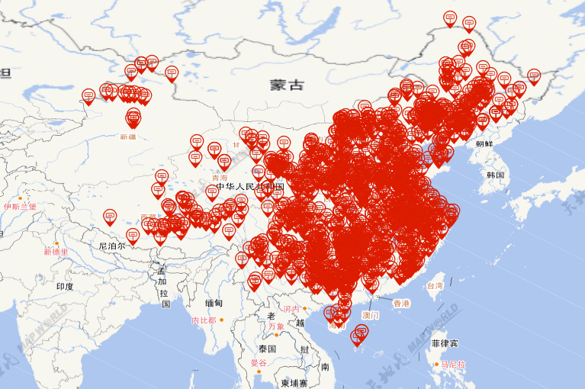
土壤数据
全部采集 | 完成
采集频度 | 一次性采集
时间范围 | 1979年-1985年土壤普查
空间范围 | 全国省/市、村
当前数据量 | 50万条，0.4TB
剖面数据景观展示
土钢分布展示——初育土
全国土地剖面数据

Slide 53
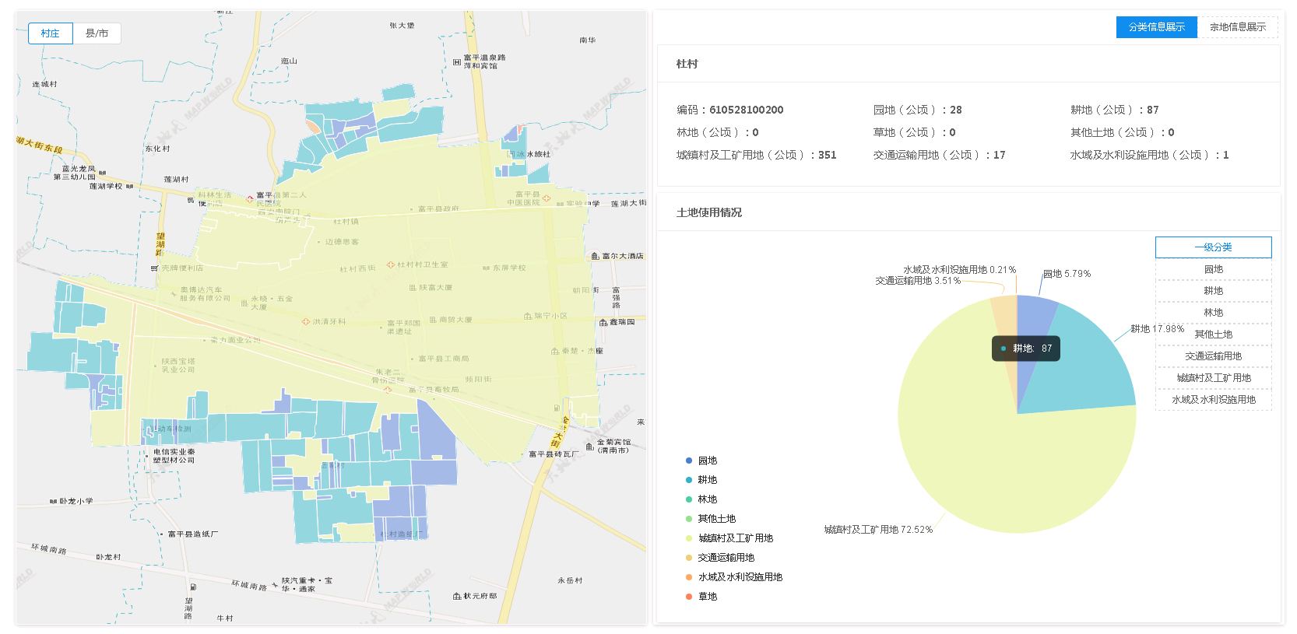


二调数据
当前数据量 | 9000万条 1.2TB结构化数据 2.8TB非结构化数据
一级分类数据展示
二级分类数据展示
宗地数据展示
耕地坡度分级面积数据
可调整地类一级分类面积统计数据
农村土地利用现状二级分类面积汇总数据
农村土地利用现状一级分类面积按权属性质汇总数据
农村土地利用现状一级分类面积汇总
省级下发县级行政界线
二调矢量数据库
其他文本数据

Slide 54








气象数据
气象站检索及气象均值数据
全部采集 | 完成（自动站数据）
采集频度 | 小时
时间范围 | 2017年2月9日—当前时间（需要数据积累）
空间范围 | 基本覆盖全国（2170个市县）
当前数据量 | 510万条，200GB
增量信息 | 1.8GB/天
全部采集 | 完成（地面国际交换站）
采集频度 | 天
时间范围 | 1951.01—距今3个月前
空间范围 | 中国194个基准地面气象观测站（陕西有5个数据点）
当前数据量 | 600万条，350GB
数据增长 | 100MB/天
备注 | 比原定计划多采集20年数据
气象历史数据
空气质量数据： aqi、co、no2、so2、o3、pm2.5、pm10
国控点检索及PM2.5数据展示
全部采集 | 完成（地面累值）
采集频度 | 每10年
数据频度 | 天
时间范围 | 近30年
空间范围 | 基本覆盖全国所有市县
当前数据量 | 120万条，80GB
全部采集 | 完成（空气质量数据）
采集频度 | 小时（需要数据积累）
时间范围 | 2017年2月15日 -- 至今
空间范围 | 全国190个城市（1510个监测点）
当前数据量 | 300万条，120GB
数据增量 | 1.7GB/天

Slide 55
数据采集流程
一套完整的数据采集流程
气象数据通道
Tesseract-OCR图像识别框架
Lucence
爬虫框架
数据增量调度框架
分布式文件系统
ETL
框架
数据仓库+
全文检索引擎+
空间检索引擎
数据专题展示
水文数据通道
半结构化原始数据
结构化数据
土壤数据通道
…
集团LIMS数据专线

Slide 56
试验计算仿真
集成成熟的科学仿真模型
RZWQM2模型
HYDRUS模型
DSSAT模型
……
引入基于大数据的仿真模式
以历史试验数据为本
解决无法用数学模型描述的问题
探索数据关联性
针对不同的视角，我们能做的很多
我们还可以做得更多(分析算法库建立)
土壤化学性质的仿真预测模型
作物生长的仿真预测模型
土壤灌溉与降雨量的关系模型
神经网略预测模型
向量机分析模型
K-Means聚类模型
Logistic回归模型

Slide 57
大数据决策分析
作物选择决策
覆土选择决策
犁底层设计决策
耕作层设计决策
养分供给决策
作物灌溉决策
治理方式决策
经济效益权衡决策

